Slide 1
大数据之sparkSQL编程
https://spark.apache.org/docs/2.1.0/sql-programming-guide.html
Notes:
CDH相关的软件下载地址：http://archive.cloudera.com/cdh5/cdh/5/
cdh-5.7.0
生产或者测试环境选择对应CDH版本时，一定要采用尾号是一样的版本
http://hadoop.apache.org/
对于Apache的顶级项目来说，projectname.apache.org
Hadoop: hadoop.apache.org
Hive: hive.apache.org
Spark: spark.apache.org
HBase: hbase.apache.org

Slide 2

大数据概述
hadoop概述
HDFS架构（NameNode DataNodes）
环境安装
hadoop安装
M-R 离线处理框架
yarn的产生（节省资源和运维成本）
数据仓库-Hive
Notes:
很多程序员感觉大数据很难学，其实并不是你想象的这样，只要自己想学，还有什么难得呢？
学习Hadoop有一个8020原则，80%都是在不断的配置配置搭建集群，只有20%写程序！
https://www.cnblogs.com/zhangyinhua/p/7647334.html
* 初识大数据：Hadoop(HDFS、MapReduce、YARN)、Hive
* Spark及生态圈：Spark概述、特点、产生背景、发展史、对比Hadoop
* 实战环境搭建：源码编译、local及standalone模式环境搭建
* Spark SQL概述：Spark SQL前世今生、SQL on Hadoop常用框架、Spark SQL概述、愿景、架构
* 从Hive平滑过渡到Spark SQL：SQLContext、HiveContext、Spark Session、spark-shell/spark-sql、thriftserver/beeline、jdbc方式编程
* DataFrame&Dataset: DataFrame产生背景、概述、对比RDD、API操作、DataFrame与RDD的互操作、Dataset
* External Data Source：产生背景、概述、目标、操作各种不同的数据源
* Spark SQL愿景：写更少的代码、读更少的数据、让查询优化器帮助我们优化执行效率
* Spark SQL项目实战：离线处理架构、需求、日志清洗、日志处理、结果写入数据库、作业运行在YARN上、可视化、优化
* Spark SQL扩展及总结

Slide 3
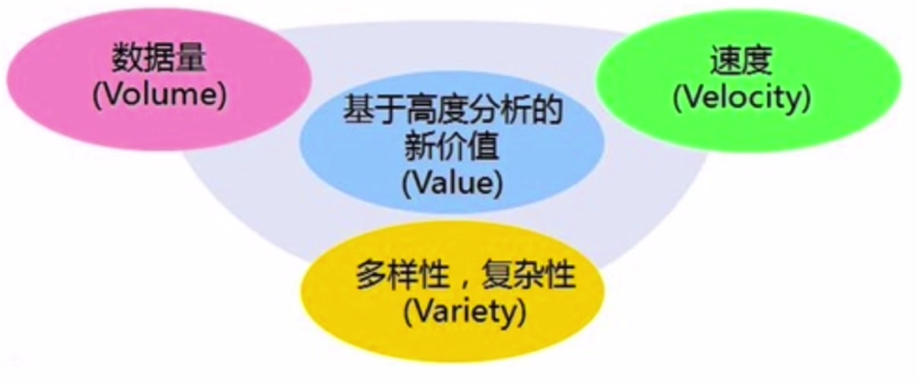
第一章：大数据概述
什么是大数据
专业咨询公司IDC对大数据特征的定义：4V
一种规模大到在获取、存储、管理、分析方面大大超出了传统数据库软件工具能力范围的数据集合，具有海量的数据规模、快速的数据流转、多样的数据类型和价值密度低四大特征。
Notes:
1、【编辑】→【虚拟网络适配器】改成NAT模式
2、在单个机器上右键选择【设置】→【网络适配器】→【网络连接】改成NAT模式
3、启动linux，修改linux网卡配置：
修改网络配置，自动获得mac地址：
删除 /etc/udev/rules.d/70-persistent-net.rules 文件
删除 /etc/sysconfig/network-scripts/ifcfg-eth0 文件中的 HWADDR=00:0C:29:39:8B:3E
sudo vi /etc/sysconfig/network-scripts/ifcfg-eth0
DEVICE="eth0"
BOOTPROTO="static"
ONBOOT="yes"
TYPE="Ethernet"
IPADDR=192.168.199.200
GATEWAY=192.168.199.2
DNS1=192.168.199.2
DNS2=8.8.8.8
DNS3=8.8.4.4
NETMASK=255.255.255.0
删除eth-0配置：
sudo rm -rf /etc/udev/rules.d/70-persistent-net.rules
删除DNS默认配置：
sudo rm -rf /etc/resolv.conf
重启网卡：
# /etc/init.d/network restart
实在不行就重启系统：
reboot
ping一下测试：ping www.baidu.com
总结：Linux下设置DNS的位置主要是：
1网卡设置配置文件里面DNS服务器地址设置，2.系统默认DNS服务器地址设置。3,hosts文件指定
生效顺序是：1 hosts文件 ---- 2 网卡配置文件DNS服务地址 ---3 /etc/resolv.conf
需要注意的是：
1、/etc/resolv.conf下配置nameserver 会即时生效，但是每次重启操作系统会根据ifcfg-eth0里的DNS信息把该文件重写
2、ifcfg-eth0里配置的DNS信息相当于Windows界面里你设置IP时设置的DNS，是永久的，开机重启后依然存在
3、hosts文件的作用与Windows下的hosts文件作用相同，可以用该文件设置局域网内机器IP与机器名称对应，因其优先级高，可以用来屏蔽一些不想访问的网址，破解啊，更新啊，你懂的

Slide 4
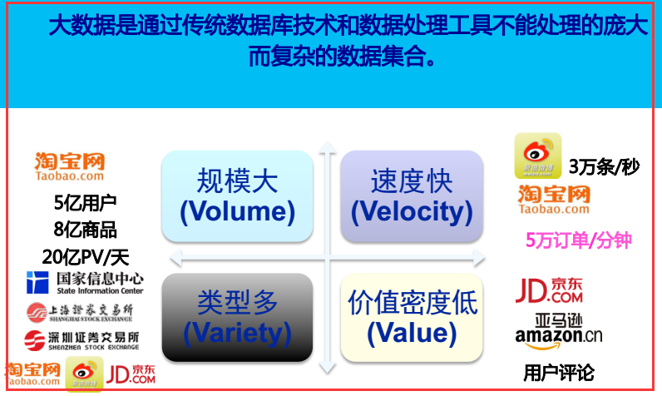
谷歌给出的大数据定义和特点
Notes:
从技术上看，大数据与云计算的关系就像一枚硬币的正反面一样密不可分。
大数据必然无法用单台的计算机进行处理，必须采用分布式架构。
它的特色在于对海量数据进行分布式数据挖掘。
但它必须依托云计算的分布式处理、分布式数据库和云存储、虚拟化技术。
大数据的基本特征
容量（Volume）：数据的大小决定所考虑的数据的价值和潜在的信息
种类（Variety）：数据类型的多样性
速度（Velocity）：指获得数据的速度
可变性（Variability）：妨碍了处理和有效地管理数据的过程
真实性（Veracity）：数据的质量
复杂性（Complexity）：数据量巨大，来源多渠道
价值（Value）：合理运用大数据，以低成本创造高价值

Slide 5
大数据公司现存的模式
手握大数据，打上没有很好的利利用
没有大数据，但是知道如何帮助有数据的人利用它
既有数据，又有大数据思维
Notes:
大数据的意义:
大数据并不在“大”，而在于“有用”。价值含量、挖掘成本比数量更为重要。对于很多行业而言， 如何利用这些大规模数据是赢得竞争的关键。
大数据的价值体现在以下几个方面：
对大量消费者提供产品或服务的企业可以利用大数据进行精准营销
做小而美模式的中小微企业可以利用大数据做服务转型
面临互联网压力之下必须转型的传统企业需要与时俱进充分利用大数据的价值

Slide 6
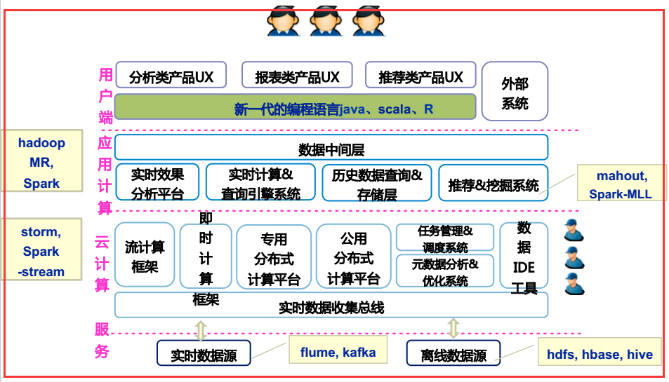
大数据的系统架构（整体架构）

Slide 7
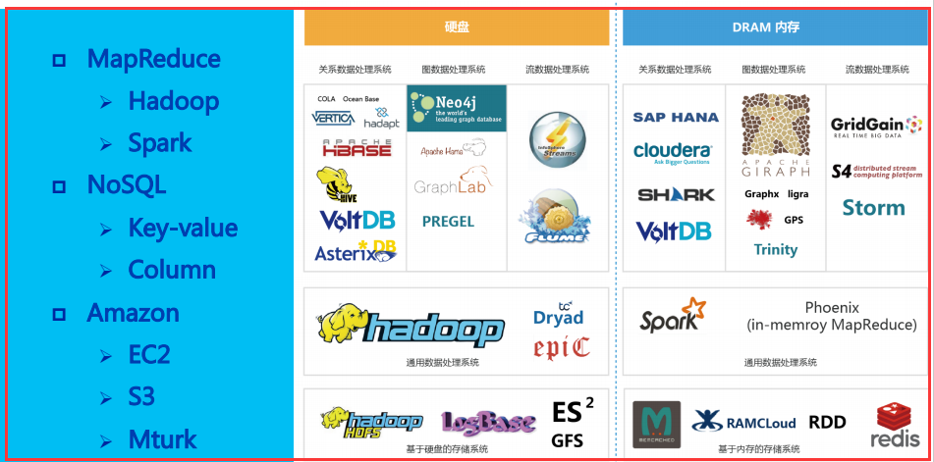
大数据处理平台

Slide 8
第二章：Hadoop概述
http://hadoop.apache.org/
Hadoop开源的，高可靠的，可扩展的，分布式计算的
常见模块：
Hadoop Common：支持其他Hadoop模块的常用实用程序。
分布式文件系统（HDFS）：可提供对应用程序数据的高吞吐量访问。
YARN：作业调度和集群资源管理的框架。
MapReduce：基于YARN的系统，用于并行处理大型数据集。
Ozone： Hadoop的对象存储。
Notes:
大数据中的几个概念
1）集群(Cluster)：服务器集群就是指将很多服务器集中起来一起进行同一种服务，在客户端看来就像是只有一个服务器。
集群可以利用多个计算机进行并行计算从而获得很高的计算速度，也可以用多个计算机做备份，从而使得任何一个机器坏了整个系统还是能正常运行。
(通俗来说就是由若干计算机组成的，共同协作来完成一个大型复杂计算任务的计算机群体。 )
2）数据密集型(DIC)：在集群中所计算的数据的量比较大，但是计算过程并不复杂。
3）计算密集型(CIC)：数据量并不大，但是计算过程是比较复杂的。
4）向上扩展(Scale-up)：对硬件的扩展。受限于硬件的发展。其实就是对cpu、内存、硬盘的扩展
5）向外扩展(Scale-out)：通过计算机集群的方式来提高计算能力。
(例如当某个计算任务用 10 台计算机不能完成时就增加计算机台数来完成)。受限于网络资源。其实就是对服务器个数的扩展
6）机器学习(MachineLearning)：当数据被处理完，用来获取所处理的信息。从数据集中获取信息。
7）云计算(CloudComputing)：通过互联网来提供动态易扩展且经常是虚拟化的资源
集群时间同步：ntpdate
ntpdate 是一个linux时间同步服务软件，具体的详细资料请参考下百度，有很多详细的资料
查看本机是否安装ntpdate服务，如果没有安装，请 yum install -y ntpdate
输入ntpdate time.nist.gov同步网络时间
结果：3 Jun 15:42:39 ntpdate[4721]: adjust time server 211.115.194.21 offset -0.005885 sec
出现上述结果代表时间同步成功，上面的大致意思为调整时间为服务器211.115.194.21的时间，相差-0.005885秒的时间
如果上面time.nist.gov服务器同步不了，可以换下面几个时间服务器试试：
time.nist.gov
time.nuri.net
0.asia.pool.ntp.org
1.asia.pool.ntp.org
2.asia.pool.ntp.org
3.asia.pool.ntp.org
同步时间成功后调整硬件时间
#hwclock -w
执行成功后， 查看系统硬件时间（不出意外的话，现在date和hwclock现实的时间均为internet时间）
#date
#hwclock
执行上述命令，显示的时间应该一样的
定时执行时间同步任务，所以我们利用crontab -e 来添加定时任务
* */1 * * * root
ntpdate time.nuri.net;
hwclock -w
即：每隔一个小时同步一下internet时间。

Slide 9
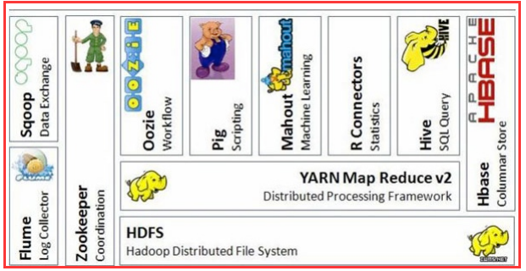
狭义和广义的hadoop对比
狭义：是一个适合大数据分布式存储（HDFS）、分布式计算（MapReduce）和资源调度（YARN）的平台。
广义: 是指包含很多子项目的hadoop生态系统。

Slide 10
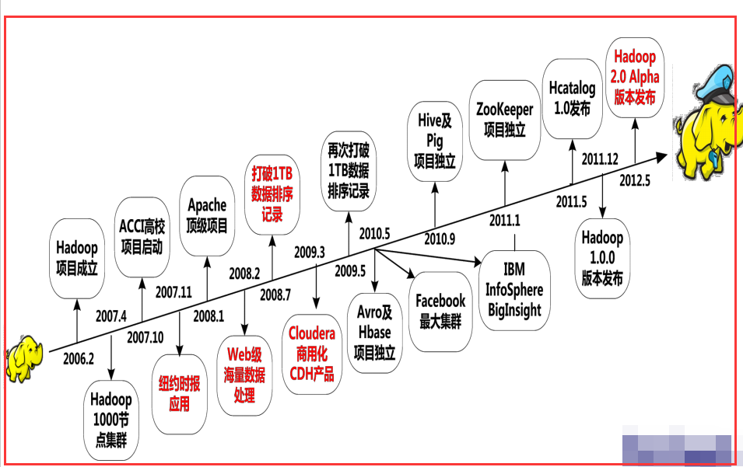
Hadoop发展历程

Slide 11

第三章：HDFS架构（NameNode DataNodes）
Notes:
一个NameNode 带多个DataNode
CDH:将文件切分成多个block块，一个block大小是128M，一个文件的所有block除了最后一个block外，其他的都是128M。
dataNode定期向NameNode发送心跳信息，汇报数据信息。
block的副本存放在不同的DataNode
1 Master(NameNode/NN) 带 N个Slaves(DataNode/DN)
HDFS/YARN/HBase
1个文件会被拆分成多个Block
blocksize：128M
130M ==> 2个Block： 128M 和 2M
NN：
1）负责客户端请求的响应
2）负责元数据（文件的名称、副本系数、Block存放的DN）的管理
DN：
1）存储用户的文件对应的数据块(Block)
2）要定期向NN发送心跳信息，汇报本身及其所有的block信息，健康状况
NameNode + N个DataNode
建议：NN和DN是部署在不同的节点上

Slide 12
第四章：环境安装
CDH下载地址：http://archive.cloudera.com/cdh5/cdh/5/
tar -czf spark-2.1.0-bin-2.6.0-cdh5.7.0.tar.gz spark-2.1.0-bin-2.6.0-cdh5.7.0
* 虚拟机用户名/密码： hadoop/hadoop
* 软件安装存放目录：~/app
* 测试数据存放目录：~/data
* 开源框架软件存放目录：~/software
* 开源框架源码存放目录：~/source
* Maven依赖包存放目录：~/maven_repos
* 脚本存放目录：~/shell
* JDK使用版本：1.7.0_51
* Maven使用版本：3.3.9
* Scala使用版本：2.11.8
* Hadoop使用版本：2.6.0-cdh5.7.0
* Hive使用版本：1.1.0-cdh5.7.0
* Spark使用版本：2.1.0
* Zeppelin使用版本：0.7.1
cat ~/.bash_profile
export JAVA_HOME=/home/hadoop/app/jdk1.7.0_51
export PATH=$JAVA_HOME/bin:$PATH
export MAVEN_HOME=/home/hadoop/app/apache-maven-3.3.9
export PATH=$MAVEN_HOME/bin:$PATH
export HADOOP_HOME=/home/hadoop/app/hadoop-2.6.0-cdh5.7.0
export PATH=$HADOOP_HOME/bin:$PATH
export HIVE_HOME=/home/hadoop/app/hive-1.1.0-cdh5.7.0
export PATH=$HIVE_HOME/bin:$PATH
export SCALA_HOME=/home/hadoop/app/scala-2.11.8
export PATH=$SCALA_HOME/bin:$PATH
export SPARK_HOME=/home/hadoop/app/spark-2.1.0-bin-2.6.0-cdh5.7.0
export PATH=$SPARK_HOME/bin:$PATH
Notes:
Hadoop环境搭建
1) 下载Hadoop
http://archive.cloudera.com/cdh5/cdh/5/
2.6.0-cdh5.7.0
wget http://archive.cloudera.com/cdh5/cdh/5/hadoop-2.6.0-cdh5.7.0.tar.gz
2）安装jdk
下载
解压到app目录：tar -zxvf jdk-7u51-linux-x64.tar.gz -C ~/app/
验证安装是否成功：~/app/jdk1.7.0_51/bin ./java -version
建议把bin目录配置到系统环境变量(~/.bash_profile)中
export JAVA_HOME=/home/hadoop/app/jdk1.7.0_51
export PATH=$JAVA_HOME/bin:$PATH
3）机器参数设置
hostname: hadoop001
修改机器名: /etc/sysconfig/network
NETWORKING=yes
HOSTNAME=hadoop001
设置ip和hostname的映射关系: /etc/hosts
192.168.199.200 hadoop001
127.0.0.1 localhost
ssh免密码登陆(本步骤可以省略，但是后面你重启hadoop进程时是需要手工输入密码才行)
ssh-keygen -t rsa
cp ~/.ssh/id_rsa.pub ~/.ssh/authorized_keys
4）Hadoop配置文件修改: ~/app/hadoop-2.6.0-cdh5.7.0/etc/hadoop
hadoop-env.sh
export JAVA_HOME=/home/hadoop/app/jdk1.7.0_51
core-site.xml
<property>
<name>fs.defaultFS</name>
<value>hdfs://hadoop001:8020</value>
</property>
<property>
<name>hadoop.tmp.dir</name>
<value>/home/hadoop/app/tmp</value>
</property>
hdfs-site.xml
<property>
<name>dfs.replication</name>
<value>1</value>
</property>
5）格式化HDFS
注意：这一步操作，只是在第一次时执行，每次如果都格式化的话，那么HDFS上的数据就会被清空
bin/hdfs namenode -format
6）启动HDFS
sbin/start-dfs.sh
验证是否启动成功:
jps
DataNode
SecondaryNameNode
NameNode
浏览器
http://hadoop001:50070/
7）停止HDFS
sbin/stop-dfs.sh

Slide 13
第五章：hadoop安装
配置文件修改：$HADOOP_HOME/etc/hadoop/
hadoop-env.sh
export JAVA_HOME=
core-site.xml
hdfs-site.xml
Notes:
core-site.xml
<configuration>
<!--指定namenode的地址-->
<property>
<name>fs.defaultFS</name>
<value>hdfs://hadoop001:8020</value>
</property>
<!--用来指定使用hadoop时产生文件的存放目录-->
<property>
<name>hadoop.tmp.dir</name>
<value>/home/hadoop/app/tmp</value>
</property>
<!--用来设置检查点备份日志的最长时间-->
<name>fs.checkpoint.period</name>
<value>3600</value>
</configuration>
二 、hdfs-site.xml
<configuration>
<!--指定hdfs保存数据的副本数量-->
<property>
<name>dfs.replication</name>
<value>2</value>
</property>
<!--指定hdfs中namenode的存储位置-->
<property>
<name>dfs.namenode.name.dir</name>
<value>/home/hadoop/app/tmp/dfs/name</value>
</property>
<!--指定hdfs中datanode的存储位置-->
<property>
<name>dfs.datanode.data.dir</name>
<value>/home/hadoop/app/tmp/dfs/data</value>
</property>
</configuration>
##############################在使用yarn时候的配置##############################
三、 mapred-site.xml
<configuration>
<!--告诉hadoop以后MR(Map/Reduce)运行在YARN上-->
<property>
<name>mapreduce.framework.name</name>
<value>yarn</value>
</property>
</configuration>
四、 yarn-site.xml
<configuration>
<!--nomenodeManager获取数据的方式是shuffle-->
<property>
<name>yarn.nodemanager.aux-services</name>
<value>mapreduce_shuffle</value>
</property>
<!--指定Yarn的老大(ResourceManager)的地址，单机模拟可以不需要配置-->
<property>
<name>yarn.resourcemanager.hostname</name>
<value>master</value>
</property>
<!--Yarn打印工作日志，单机模拟可以不需要配置-->
<property>
<name>yarn.log-aggregation-enable</name>
<value>true</value>
</property>
<configuration>
yarn启动：
$ sbin/start-yarn.sh
yarn停止：
$ sbin/stop-yarn.sh
浏览器：
IP:8088

Slide 14
启动hadoop
格式HDFS（第一次启动时操作）
$ bin/hdfs namenode -format
启动hdfs：sbin/start-dfs.sh
停止hdfs：$ sbin/stop-dfs.sh
验证方式：
控制台：jps
浏览器：IP:50070
Notes:
HDFS shell 命令：
查看根目录
hadoop fs -ls /
创建目录
hadoop fs -mkdir /test/
递归创建目录
hadoop fs -mkdir -p /a/b
递归查看目录
hadoop fs -ls -R /
添加文件到hadoop：
$ bin/hdfs dfs -put bbb.txt /test
查看文件内容：
$ bin/hdfs dfs -text /test/aaa.txt
取出文件，查看内容：
$ bin/hdfs dfs -get output output
$ cat output/*
删除文件：
$ bin/hdfs dfs -rm 11.txt
递归删除目录：
$ bin/hdfs dfs -rm -r /a
运行hadoop提供的MR的示例程序：
1、上传文件到hdfs
hdfs fs -mkdir -p /input/wc
hdfs fs -put hello.txt /input/wc
计算
hadoop jar $HADOOP_HOME/share/hadoop/mapreduce/hadoop-mapreduce-examples-2.6.0-cdh5.7.0.jar wordcount /input/wc/hello.txt /output/wc/
查看生成的文件：
hadoop fs -ls /output/wc/
查看内容（非_SUCCESS文件）
hadoop fs -text /output/wc/part-r-00000
当我们再次执行该作业时，会报错：
FileAlreadyExistsException:
Output directory hdfs://hadoop001:8020/output/wc already exists
执行递归删除目录：
$ bin/hdfs dfs -rm -r /output/wc

Slide 15
HDFS 优缺点
优点：
可靠、容错
缺点：
访问速度不高
不适合存储小文件、block是有固定大小的（128M）

Slide 16
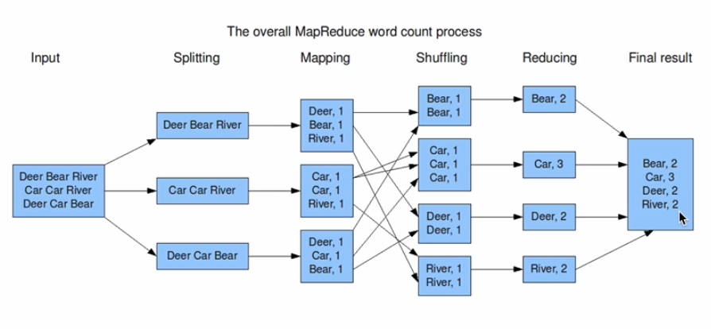
第六章：M-R 离线处理框架
不适合实时计算和流式处理、DAG计算

Slide 17
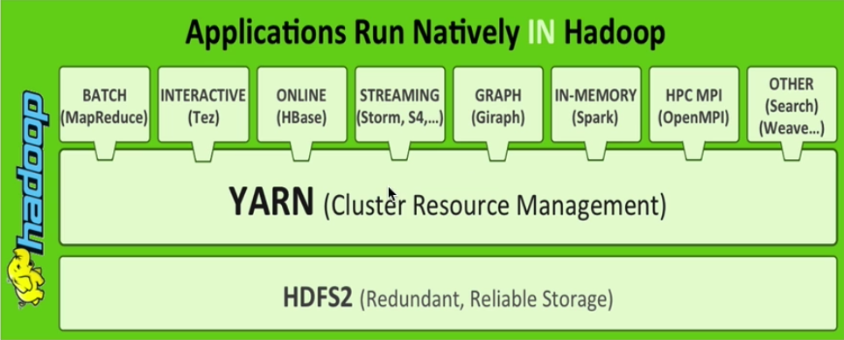
第七章：yarn的产生（节省资源和运维成本）

Slide 18
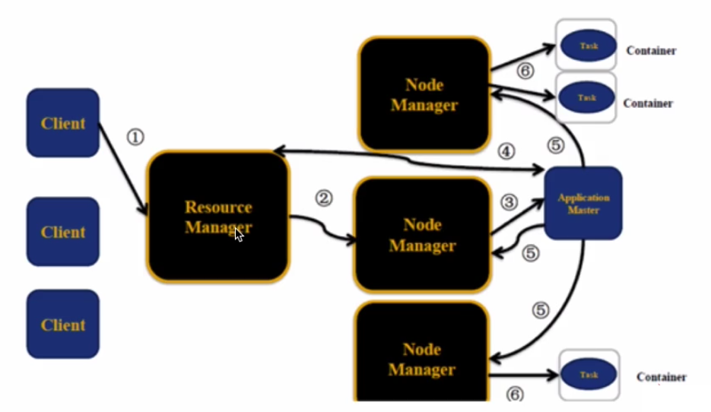
YARN的执行流程
Notes:
1、用户向yarn提交作业；
2、resource manger 为该作业分配第一个container（AM）
3、RM会与对应的NM通信，要求NM在这个container上启动应用程序（AM）
4、AM首先向RM注册，然后AM将为各个任务申请资源，并监控运行情况
5、AM采用轮询的方式通过RPC协议向RM申请和领取资源
6、AM申请到资源后，便和相应的NM通信，要求NM启动任务
7、NM启动我们作业对应的task

Slide 19
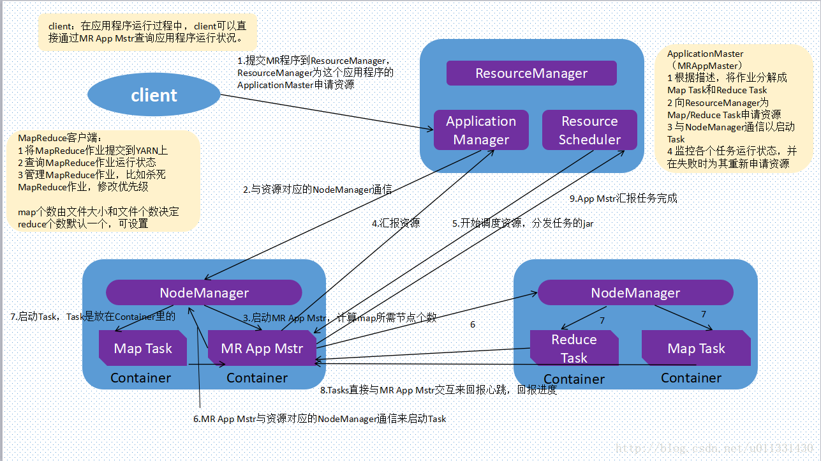
YARN的执行流程
Notes:
YARN的架构以及执行流程
(1)ResourceManager(简称RM)：整个集群同一时间提供服务的RM只有一个，负责集群资源的统一管理和调度。
处理客户端的请求：提交一个作业、杀死一个作业。
监控我们的NM，一旦某个NM挂了，那么该NM上运行的任务需要告诉我们的AM来如何进行处理。
(2)NodeManager(简称NM)：整个集群中有多个NM，负责自己本身节点资源管理和使用。定时向RM汇报本节点资源使用情况。
接受并处理来自RM的各种命令：启动Container。处理来自AM的命令。自己单个节点的资源管理是由自己来完成的。
(3)ApplicationMaster(简称AM)：每个应用程序对应一个（一个MR作业对应一个、一个Spark作业对应一个）。
负责应用程序的管理，为应用程序向RM申请资源（core、memory），分配给内部task进行处理。需要与NM通信：启动 / 停止task。
task是运行在container里面，AM也是运行在container里面。
(4)Container：封装了CPU、Memory等资源的一个容器。是一个任务运行环境的抽象。
(5)Client：提交作业、查看作业的运行进度、杀死作业。
总结：一个作业提交上来，先到RM，然后RM会到一个NM上启动一个container用来运行AM。
然后AM会到RM上申请资源(这样整个作业的运行情况，客户端可以通过RM进行获取)，申请到资源之后，通知对应的NM，然后在NM上启动一些container，来运行我们的task。

Slide 20
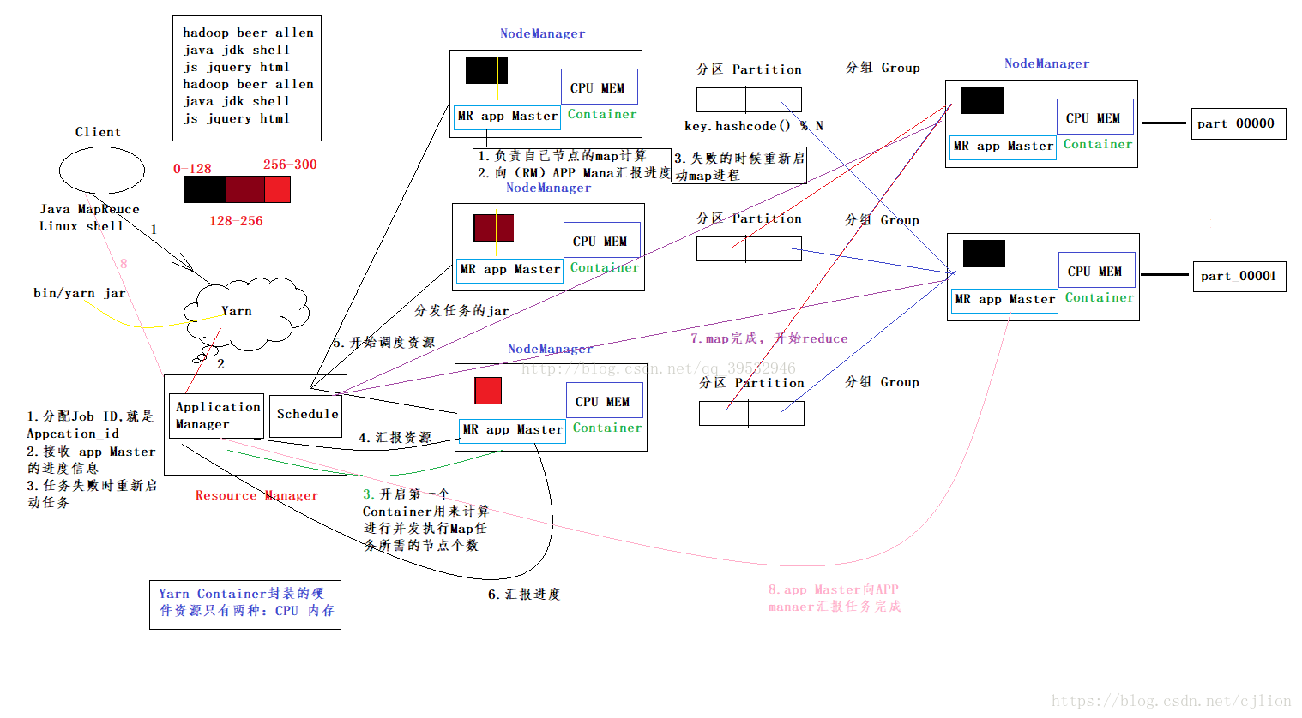
YARN的执行流程
Notes:
1.client向yarn提交job，首先找ResourceManager分配资源，
2.ResourceManager开启一个Container,在Container中运行一个Application manager
3.Application manager找一台nodemanager启动Application master，计算任务所需的计算
4.Application master向Application manager（Yarn）申请运行任务所需的资源
5.Resource scheduler将资源封装发给Application master
6.Application master将获取到的资源分配给各个nodemanager
7.各个nodemanager得到任务和资源开始执行map task
8.map task执行结束后，开始执行reduce task
9.map task和 reduce task将执行结果反馈给Application master
10.Application master将任务执行的结果反馈Application manager。

Slide 21
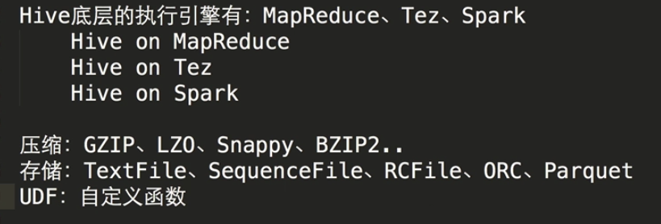
第八章：数据仓库-Hive
http://hive.apache.org
存储在HDFS之上
类似SQL的查询
Notes:
简单、容易上手（提供了类似sql的查询SQL）
为超大数据集设计的计算/存储扩展能力(MR计算，HDFS存储)
统一的元数据管理（可以与Presto/Impala/sparkSQL等共享数据）
Hive底层的执行引擎有：MapReduce、Tez、Spark
Hive on MapReduce
Hive on Tez
Hive on Spark
压缩：GZIP、LZO、Snappy、BZIP2..
存储：TextFile、SequenceFile、RCFile、ORC、Parquet
UDF：自定义函数

Slide 22
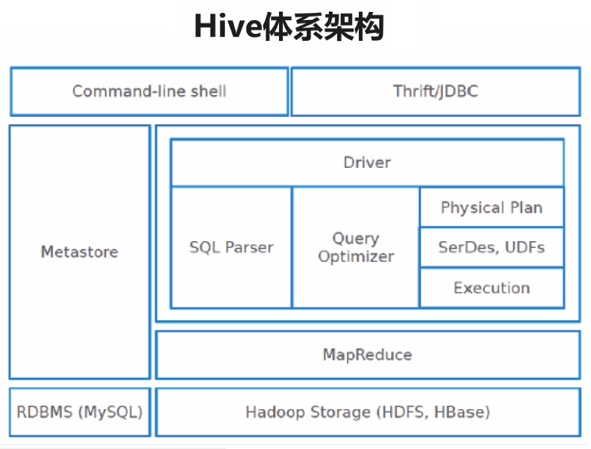

Slide 23
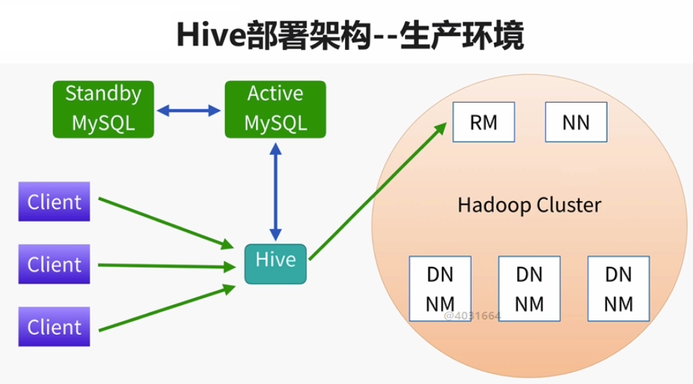
Notes:
下载hive原生地址：http://mirror.bit.edu.cn/apache/hive/
下载：http://archive.cloudera.com/cdh5/cdh/5/
wget http://archive.cloudera.com/cdh5/cdh/5/hive-1.1.0-cdh5.7.0.tar.gz
解压：
tar -zxvf hive-1.1.0-cdh5.7.0.tar.gz
配置环境变量：vim /etc/profile
source /etc/profile
hive --version
导入mysql驱动包：
进到解压好的目录$HIVE_HOME/bin，查看
cd $HIVE_HOME/bin
cp ~/software/mysql-connector-java-5.1.27-bin.jar ./
配置：
cd $HIVE_HOME/conf
1、cp hive-env.sh.template hive-env.sh 命令;
修改hive-env.sh在 写成自己的hadoop目录
HADOOP_HOME=/home/hadoop/app/hadoop-2.6.0-cdh5.7.0
2、添加配置文件hive-site.xml（默认是不存在的）
cd $HIVE_HOME/conf
vim hive-site.xml
<?xml version="1.0" encoding="UTF-8" standalone="no"?>
<?xml-stylesheet type="text/xsl" href="configuration.xsl"?>
<configuration>
<!-- 插入一下代码 -->
<property>
<name>javax.jdo.option.ConnectionURL</name><!--mysql URL地址 -->
<value>jdbc:mysql://192.168.199.150:3306/sparksql?createDatabaseIfNotExist=true</value>
</property>
<property>
<name>javax.jdo.option.ConnectionDriverName</name><!--mysql驱动程序 -->
<value>com.mysql.jdbc.Driver</value>
</property>
<property>
<name>javax.jdo.option.ConnectionUserName</name><!--用户名 -->
<value>root</value>
</property>
<property>
<name>javax.jdo.option.ConnectionPassword</name><!--密码 -->
<value>root</value>
</property>
<!-- 到此结束代码 -->
</configuration>
启动hive
（1）启动hadoop（这个目录包含hadoop和yarn的启动）：start-all.sh
（2）启动mysql：service mysql start
（3）启动hive ：./hive
报错0：Caused by: MetaException(message:Version information not found in metastore. )
解决：hive-site.xml加入
<property>
<name>hive.metastore.schema.verification</name>
<value>false</value>
<description>
Enforce metastore schema version consistency.
True: Verify that version information stored in metastore matches with one from Hive jars. Also disable automatic
schema migration attempt. Users are required to manully migrate schema after Hive upgrade which ensures
proper metastore schema migration. (Default)
False: Warn if the version information stored in metastore doesn't match with one from in Hive jars.
</description>
</property>
错误1：
Exception in thread "main" java.lang.RuntimeException: Hive metastore database is not initialized.
Please use schematool (e.g. ./schematool -initSchema -dbType ...) to create the schema. If needed,
don't forget to include the option to auto-create the underlying database in your JDBC connection string (e.g. ?createDatabaseIfNotExist=true for mysql)
解决：把${HIVE_HOME}/lib/下的 jline-x.xx拷贝得到${HADOOP_HOME}/share/hadoop/yarn/lib
cp $HIVE_HOME/lib/jline-2.12.jar ${HADOOP_HOME}/share/hadoop/yarn/lib
错误2：Hive 遇到 Class path contains multiple SLF4J bindings
slf4j在两处找到了jar包。分别是在Hadoop和hive的安装目录。 删除一个就好。
rm -rf /home/hadoop/app/hive-1.1.0-cdh5.7.0/lib/log4j-1.2.16.jar
错误3：
2018-11-30 04:49:00,152 WARN [main] util.NativeCodeLoader: Unable to load native-hadoop library for your platform... using builtin-java classes where applicable
[Fatal Error] hive-site.xml:1:7: The processing instruction target matching "[xX][mM][lL]" is not allowed.
18/11/30 04:49:01 FATAL conf.Configuration: error parsing conf file:/home/hadoop/app/hive-1.1.0-cdh5.7.0/conf/hive-site.xml
org.xml.sax.SAXParseException; systemId: file:/home/hadoop/app/hive-1.1.0-cdh5.7.0/conf/hive-site.xml; lineNumber: 1; columnNumber: 7; The processing instruction target matching "[xX][mM][lL]" is not allowed.
解决方法：conf/server.xml中保持<?xml version='1.0' encoding='utf-8'?>前面没有空格。
操作hive的sql语句：
创建表
create table word_count(context string);
查看数据库
show databases;
显示所有表：
hive> SHOW TABLES;
按正条件（正则表达式）显示表，
hive> SHOW TABLES '.*s';

Slide 24
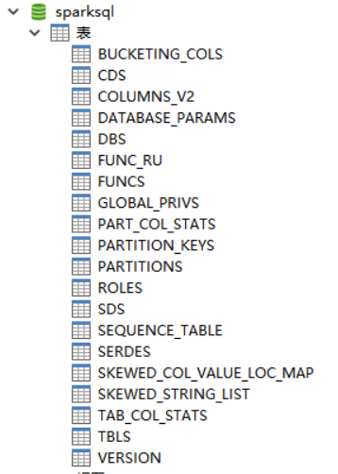
hive启动后会自动帮我们创建表
Notes:
Hive环境搭建
1）Hive下载：http://archive.cloudera.com/cdh5/cdh/5/
wget http://archive.cloudera.com/cdh5/cdh/5/hive-1.1.0-cdh5.7.0.tar.gz
2）解压
tar -zxvf hive-1.1.0-cdh5.7.0.tar.gz -C ~/app/
3）配置
系统环境变量(~/.bahs_profile)
export HIVE_HOME=/home/hadoop/app/hive-1.1.0-cdh5.7.0
export PATH=$HIVE_HOME/bin:$PATH
实现安装一个mysql， yum install xxx
hive-site.xml
<property>
<name>javax.jdo.option.ConnectionURL</name>
<value>jdbc:mysql://localhost:3306/sparksql?createDatabaseIfNotExist=true</value>
</property>
<property>
<name>javax.jdo.option.ConnectionDriverName</name>
<value>com.mysql.jdbc.Driver</value>
</property>
<property>
<name>javax.jdo.option.ConnectionUserName</name>
<value>root</value>
</property>
<property>
<name>javax.jdo.option.ConnectionPassword</name>
<value>root</value>
</property>
4）拷贝mysql驱动到$HIVE_HOME/lib/
5）启动hive: $HIVE_HOME/bin/hive
Hive数据类型分为四种：列类型、文字、Null 值、复杂类型
如何创建Hive 数据库。配置单元包含一个名为 default 默认的数据库。
创建数据库是用来创建数据库在Hive中语句。在Hive数据库是一个命名空间或表的集合。此语法声明如下：
CREATE DATABASE|SCHEMA [IF NOT EXISTS] <database name>
在这里，IF NOT EXISTS是一个可选子句，通知用户已经存在相同名称的数据库。可以使用SCHEMA 在DATABASE的这个命令。
下面的查询执行创建一个名为userdb数据库：
hive> CREATE DATABASE [IF NOT EXISTS] userdb;
或
hive> CREATE SCHEMA userdb;
下面的查询用于验证数据库列表：
hive> SHOW DATABASES;
default
userdb
删除数据库DROP DATABASE：删除所有的表，并删除数据库。
它的语法如下：
DROP DATABASE StatementDROP (DATABASE|SCHEMA) [IF EXISTS] database_name [RESTRICT|CASCADE];
下面的查询用于删除数据库。假设要删除的数据库名称为userdb。
hive> DROP DATABASE IF EXISTS userdb;
以下是使用CASCADE查询删除数据库。这意味着要全部删除相应的表在删除数据库之前。
hive> DROP DATABASE IF EXISTS userdb CASCADE;
以下使用SCHEMA查询删除数据库。
hive> DROP SCHEMA userdb;
此子句中添加在Hive0.6版本。
LOAD DATA语句
一般来说，在SQL创建表后，我们就可以使用INSERT语句插入数据。
但在Hive中，可以使用LOAD DATA语句插入数据。
同时将数据插入到Hive，最好是使用LOAD DATA来存储大量记录。
有两种方法用来加载数据：一种是从本地文件系统，第二种是从Hadoop文件系统。
加载数据的语法如下：LOAD DATA [LOCAL] INPATH 'filepath' [OVERWRITE] INTO TABLE tablename
[PARTITION (partcol1=val1, partcol2=val2 ...)]
LOCAL是标识符指定本地路径。它是可选的（意思就是将linux系统本地的磁盘文件根据hive的表格式加载到hive的表中，通常schema都是存储在mysql 中）。
OVERWRITE 是可选的，覆盖表中的数据。
PARTITION 这是可选的
CREATE TABLE IF NOT EXISTS employee ( eid int, name String,salary String, destination String) COMMENT ‘Employee details’ROW FORMAT DELIMITED FIELDS TERMINATED BY ‘\t’LINES TERMINATED BY ‘\n’STORED AS TEXTFILE;
创建表
CREATE TABLE table_name
[(col_name data_type [COMMENT col_comment])]
create table hive_wordcount(context string);
加载数据到hive表
LOAD DATA LOCAL INPATH 'filepath' INTO TABLE tablename
load data local inpath '/home/hadoop/data/hello.txt' into table hive_wordcount;
select word, count(1) from hive_wordcount lateral view explode(split(context,'\t')) wc as word group by word;
lateral view explode(): 是把每行记录按照指定分隔符进行拆解
hive ql提交执行以后会生成mr作业，并在yarn上运行
创建emp表：
create table emp(
empno int,
ename string,
string,
mgr int,
hiredate string,
sal double,
comm double,
deptno int
) ROW FORMAT DELIMITED FIELDS TERMINATED BY '\t';
查询数据：
select empno,ename,job,mgr,hiredate,sal,comm,deptno from emp;
创建dept表：
create table dept(
deptno int,
dname string,
location string
) ROW FORMAT DELIMITED FIELDS TERMINATED BY '\t';
查询数据：
select deptno,dname,location from dept;
load data local inpath '/home/hadoop/data/emp.txt' into table emp;
load data local inpath '/home/hadoop/data/dept.txt' into table dept;
求每个部门的人数
select deptno, count(1) from emp group by deptno;
求每个部门的人数,并显示部门名称：
select d.dname,d.deptno, count(1) from emp e left join dept d where e.deptno=d.deptno group by d.deptno,d.dname;
创建时表已经存在：
hive> create table hive_wordcount(context string);
FAILED: Execution Error, return code 1 from org.apache.hadoop.hive.ql.exec.DDLTask. AlreadyExistsException(message:Table hive_wordcount already exists)
清空表：truncate table 表名
truncate table wordcount；
删除表： drop table 表名
drop table hive_wordcount;
hive实现对某个字段拆分时可能会踩到的坑（explode）
要拆分，很容易想到split，但一行要拆分多行时，则结合explode一起用，举例说明：
select student_no,name,results from table;
student_no name results
1 Amy 语文:90|数学:100|英语:99
2 Bob 语文:80|化学:90|物理:100
想要实现对results拆分成多列,最终实现效果是:
student_no name subject score
1 Amy 语文 90
1 Amy 数学 100
1 Amy 英语 99
2 Bob 语文 80
2 Bob 化学 90
2 Bob 物理 100
要对results做拆分，不难联想到拆分，同时实现一行变多行，如下：
select explode(split(results,'\\|')) from table;
结果：
语文:90
数学:100
英语:99
语文:80
化学:90
物理:100
这个时候离预想的效果开始接近，可是我需要带上学生的学号和名字，这时候：
select student_no,name,explode(split(results,'\\|'))
from table;
这样写一定会报错！！
正确的写法应该是：
select student_no,name,split_results
from table
LATERAL VIEW explode(split(results,'\\|')) t1 as split_results
;
借助LATERAL VIEW explode把拆分的列作为虚拟结果表，这样就可以同时查出其他列了。
进一步完善：
select student_no,name,
substr(split_results,1,instr(split_results,':')-1) as subject,
substr(split_results,instr(split_results,':')+1) as score
from table
LATERAL VIEW explode(split(results,'\\|')) t1 as split_results
;
即实现目标。

Slide 25
Spark的四大优点
运行速度快
易用性：支持多种开发语言（java、python、scala），支持交互式的Python和Scala的Shell，（local[2]本地调试）
通用性：Spark提供了统一的解决方案
可用于批处理、交互式查询（通用Spark SQL）、实时流处理（通过Spark Streaming）、机器学习（通过Spark MLlib）和图计算（通过Spark GraphX）。这些不同类型的处理都可以在同一应用中无缝使用。
可融合性：Spark非常方便的与其他开源产品进行融合。
比如，Spark可以使用Hadoop的YARN作为它的资源管理和调度器，并且可以处理所有Hadoop支持的数据，包括HDFS、HBase等。这对于已部署Hadoop集群的用户特别重要，因为不需要做任何数据迁移就可以使用Spark强大的处理能力。
Spark也可以不依赖第三方的资源管理器和调度器，它实现了Standalone作为其内置资源管理器和调度框架，这样进一步降低了Spark的使用门槛，使得所有人可以非常容易地部署和使用Spark。
Notes:
运行速度快:
与Hadoop的MapReduce相比，Spark基于内存的运算要快100倍以上；而基于磁盘的运算也要快10倍以上。Spark实现了高效的DAG执行引擎，可以通过基于内存来高效地处理数据流。
易用性:
Spark支持Java、Python和Scala的API，还支持超过80种高级算法，使用户可以快速构建不同应用。而且Spark支持交互式的Python和Scala的Shell，这意味着可以非常方便的在这些Shell中使用Spark集群来验证解决问题的方法，而不是像以前一样，需要打包、上传集群、验证等。这对于原型开发非常重要。
通用性：
Spark提供了统一的解决方案。Spark可以用于批处理、交互式查询（通用Spark SQL）、实时流处理（通过Spark Streaming）、机器学习（通过Spark MLlib）和图计算（通过Spark GraphX）。这些不同类型的处理都可以在同一应用中无缝使用。Spark统一的解决方案非常具有吸引力，毕竟任何公司都想用统一的平台处理问题，减少开发和维护的人力成本和部署平台的物理成本。当然还有，作为统一的解决方案，Spark并没有以牺牲性能为代价。相反，在性能方面Spark具有巨大优势。
可融合性：
Spark非常方便的与其他开源产品进行融合。比如，Spark可以使用Hadoop的YARN和Apache Mesos作为它的资源管理和调度器，并且可以处理所有Hadoop支持的数据，包括HDFS、HBase和Cassanda等。这对于已部署Hadoop集群的用户特别重要，因为不需要做任何数据迁移就可以使用Spark强大的处理能力。Spark也可以不依赖第三方的资源管理器和调度器，它实现了Standalone作为其内置资源管理器和调度框架，这样进一步降低了Spark的使用门槛，使得所有人可以非常容易地部署和使用Spark。此外Spark还提供了在EC2上部署Standalone的Spark集群的工具。

Slide 26
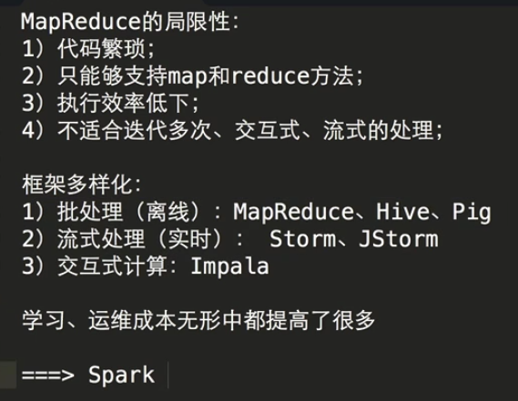
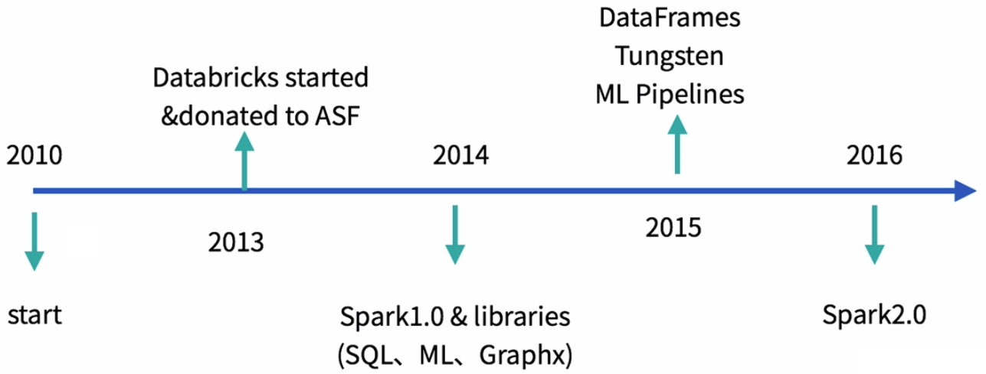
spark的产生背景与发展历史
Notes:
MapReduce的局限性：
1）代码繁琐；
2）只能够支持map和reduce方法；
3）执行效率低下；
4）不适合迭代多次、交互式、流式的处理；
框架多样化：
1）批处理（离线）：MapReduce、Hive、Pig
2）流式处理（实时）： Storm、JStorm
3）交互式计算：Impala
学习、运维成本无形中都提高了很多
===> Spark
~~~~~~~~~~~~~~~~~~~~~~~~~~~~~~~~~~~~~~~~~~~~~~
BDAS:Berkeley Data Analytics Stack

Slide 27
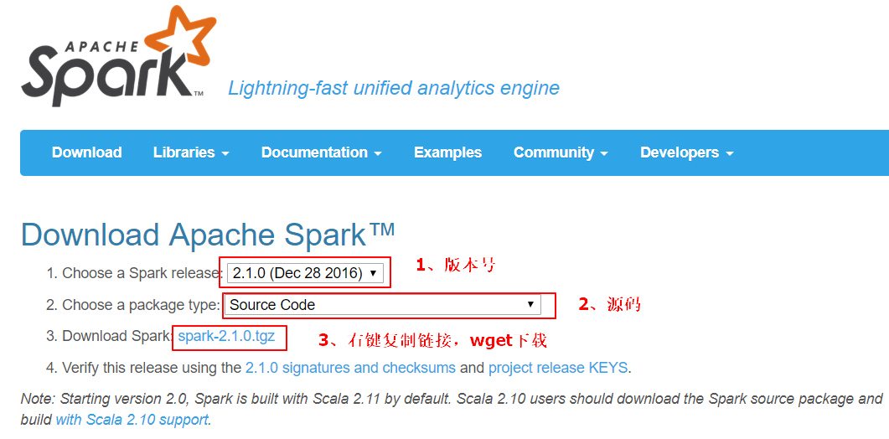
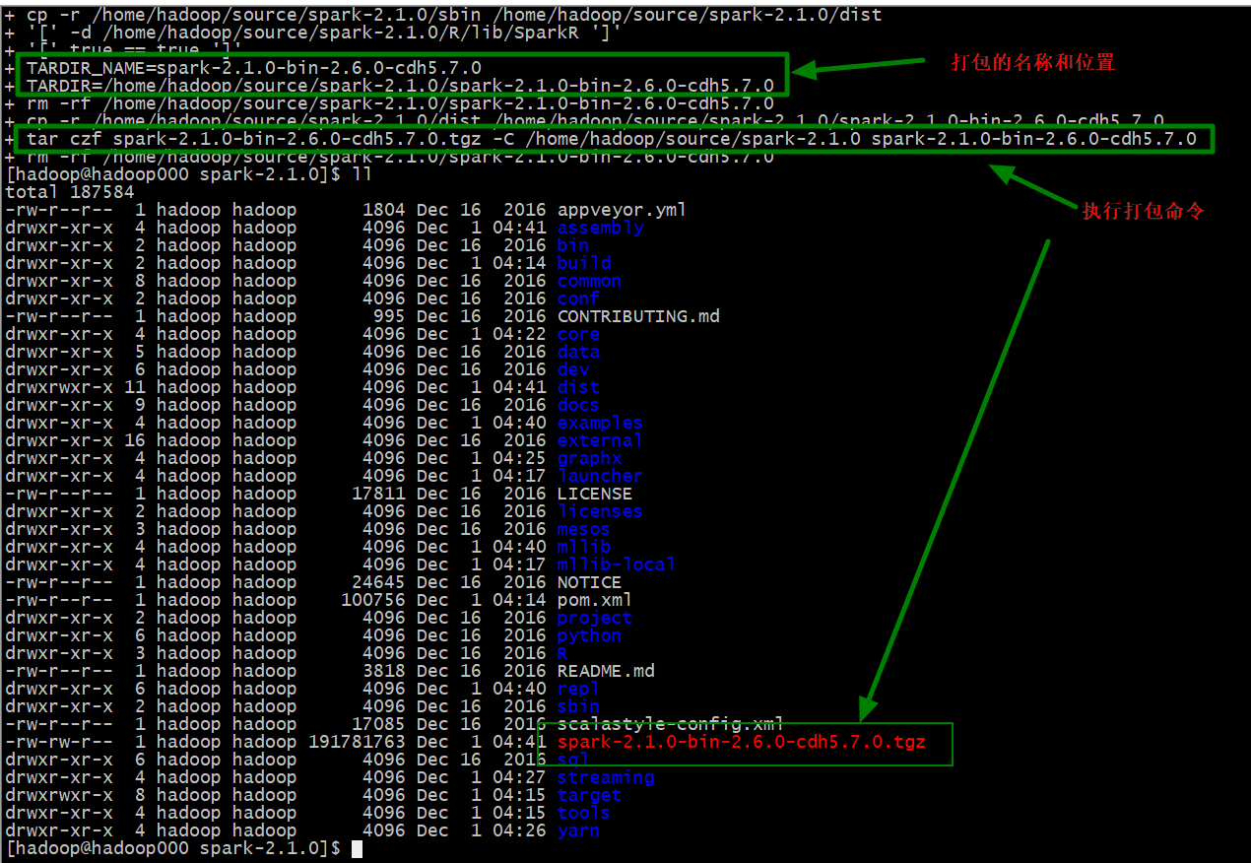
spark的源码编译
Maven 3.3.9 +和Java 7+
mvn编译：
./build/mvn -Pyarn -Phadoop-2.6 -Phive -Phive-thriftserver -Dhadoop.version=2.6.0-cdh5.7.0 -DskipTests clean package
make-distribution.sh编译（推荐使用）
./dev/make-distribution.sh --name 2.6.0-cdh5.7.0 --tgz -Pyarn -Phadoop-2.6 -Phive -Phive-thriftserver -Dhadoop.version=2.6.0-cdh5.7.0
将编译好的文件解压：
配置环境变量：vim ~/.bash_profile
export SPARK_HOME=/home/hadoop/app/spark-2.1.0-bin-2.6.0-cdh5.7.0
export PATH=$SPARK_HOME/bin:$PATH
spark-shell --master local[2]
Notes:
前置要求：
1）Building Spark using Maven requires Maven 3.3.9 or newer and Java 7+
2）export MAVEN_OPTS="-Xmx2g -XX:ReservedCodeCacheSize=512m"
mvn编译命令：
./build/mvn -Pyarn -Phadoop-2.4 -Dhadoop.version=2.4.0 -DskipTests clean package
前提：需要对maven有一定的了解(pom.xml)
<properties>
<hadoop.version>2.2.0</hadoop.version>
<protobuf.version>2.5.0</protobuf.version>
<yarn.version>${hadoop.version}</yarn.version>
</properties>
<profile>
<id>hadoop-2.6</id>
<properties>
<hadoop.version>2.6.4</hadoop.version>
<jets3t.version>0.9.3</jets3t.version>
<zookeeper.version>3.4.6</zookeeper.version>
<curator.version>2.6.0</curator.version>
</properties>
</profile>
./build/mvn -Pyarn -Phadoop-2.6 -Phive -Phive-thriftserver -Dhadoop.version=2.6.0-cdh5.7.0 -DskipTests clean package
#推荐使用
./dev/make-distribution.sh --name 2.6.0-cdh5.7.0 --tgz -Pyarn -Phadoop-2.6 -Phive -Phive-thriftserver -Dhadoop.version=2.6.0-cdh5.7.0
编译完成后：
spark-$VERSION-bin-$NAME.tgz
spark-2.1.0-bin-2.6.0-cdh5.7.0.tgz
编译时填坑：
[ERROR] Failed to execute goal on project spark-launcher_2.11: Could not resolve dependencies for project org.apache.spark:spark-launcher_2.11:jar:2.1.0: Could not find artifact org.apache.hadoop:hadoop-client:jar:2.6.0-cdh5.7.0 in central (https://repo1.maven.org/maven2) -> [Help 1]
解决办法：
<repositories>
.......
<repository>
<id>cloudera</id>
<name>cloudera Repository</name>
<url>https://repository.cloudera.com/artifactory/cloudera-repos</url>
</repository>
.......
</repositories>
先设置maven的内存，不然会有问题，直接设置临时的
export MAVEN_OPTS="-Xmx2g -XX:ReservedCodeCacheSize=512m"
==========================================================================
./dev/make-distribution.sh \
--name 2.6.0-cdh5.7.0 \
--tgz \
-Pyarn -Phadoop-2.6 \
-Phive -Phive-thriftserver \
-Dhadoop.version=2.6.0-cdh5.7.0
如果在编译过程中，你看到的异常信息不是太明显/看不太懂
编译命令后 -X ，就能看到更详细的编译信息
Failed to execute goal on project spark-launcher_2.11:
Could not resolve dependencies for project org.apache.spark:spark-launcher_2.11:jar:2.1.0:
Could not find artifact org.apache.hadoop:hadoop-client:jar:2.6.0-cdh5.7.0
in central (https://repo1.maven.org/maven2) -> [Help 1]
坑一：pom.xml添加：
<repository>
<id>cloudera</id>
<url>https://repository.cloudera.com/artifactory/cloudera-repos/</url>
</repository>
坑二：
export MAVEN_OPTS="-Xmx2g -XX:ReservedCodeCacheSize=512m -XX:MaxPermSize=512M"
注意点：
有些同学是阿里云的机器，但是你这机器的内存可能有限的，建议你们vm至少2-4G
VM：8G
[info] Java HotSpot(TM) 64-Bit Server VM warning: INFO: os::commit_memory(0x00000000e8f84000, 18800640, 0) failed; error='无法分配内存' (errno=12)
[info] #
[info] # There is insufficient memory for the Java Runtime Environment to continue.
[info] # Native memory allocation (malloc) failed to allocate 18800640 bytes for committing reserved memory.
[info] # An error report file with more information is saved as:
[info] # /home/hadoop/source/spark-2.1.0/hs_err_pid4764.log
坑三：
如果编译的是scala版本是2.10
./dev/change-scala-version.sh 2.10
./dev/change-scala-version.sh 2.11
坑四：
was cached in the local repository,
resolution will not be reattempted until the update interval of nexus has elapsed or updates are forced
1） 去仓库把 xxx.lastUpdated文件全部删除，重新执行maven命令
2） 编译命令后面 -U
有条件的小伙伴可以使用VPN，然后再进行编译，这会顺畅很多很多
==========================================================================
Spark Standalone模式的架构和Hadoop HDFS/YARN很类似的
1 master + n worker
spark-env.sh
SPARK_MASTER_HOST=hadoop001
SPARK_WORKER_CORES=2
SPARK_WORKER_MEMORY=2g
SPARK_WORKER_INSTANCES=1
hadoop1 : master
hadoop2 : worker
hadoop3 : worker
hadoop4 : worker
...
hadoop10 : worker
slaves:
hadoop2
hadoop3
hadoop4
....
hadoop10
==> start-all.sh 会在 hadoop1机器上启动master进程，在slaves文件配置的所有hostname的机器上启动worker进程
Spark WordCount统计
val file = spark.sparkContext.textFile("file:///home/hadoop/data/wc.txt")
val wordCounts = file.flatMap(line => line.split(",")).map((word => (word, 1))).reduceByKey(_ + _) #reduceByKey : 意思是把key相同的key-val对的value值累加
wordCounts.collect

Slide 28
VPN配置安装： https://www.cnblogs.com/kl876435928/p/7155354.html 1、备份原文件 mv /etc/yum.repos.d/CentOS-Base.repo /etc/yum.repos.d/CentOS-Base.repo_bak 2、下载新的repo文件 CentOS 5 wget -O /etc/yum.repos.d/CentOS-Base.repo http://mirrors.aliyun.com/repo/Centos-5.repo CentOS 6 wget -O /etc/yum.repos.d/CentOS-Base.repo http://mirrors.aliyun.com/repo/Centos-6.repo CentOS 7 wget -O /etc/yum.repos.d/CentOS-Base.repo http://mirrors.aliyun.com/repo/Centos-7.repo 网易源centos6 wget -O /etc/yum.repos.d/CentOS-Base.repo http://mirrors.163.com/.help/CentOS6-Base-163.repo
Notes:
错误一：
+ VERSION='[ERROR] [Help 2] http://cwiki.apache.org/confluence/display/MAVEN/UnresolvableModelException'
解决办法：
=============================================================================
三、yum命令
yum命令选项
--nogpgcheck：禁止进行gpgcheck
-y: 自动回答为“yes”
-q：静默模式
--disablerepo=repoidglob：临时禁用此处指定的repo
--enablerepo=repoidglob：临时启用此处指定的repo
--noplugins：禁用所有插件
yum源列表
yum repolist [all|enabled|disabled]:显示仓库列表
yum grouplist:显示包组
yum list {available|installed|updates} :显示包列表
yum list vsftpd* 显示和vsftpd匹配的包
yum安装卸载
yum install package
yum restall package:重做
yum update package：更新包
yum check-update
yum remove package1 [package2]
yum查询
yum info 查看程序包信息
yum provides feature1
yum search xxx ：搜索带有某个关键字的安装包
yum 缓存
yum makecache ：构建缓存
yum clean all：清除所有缓存
#yum update

Slide 29
http://openvpn.se/files/install_packages/openvpn-2.0.9-gui-1.0.3-install.exe

Slide 30
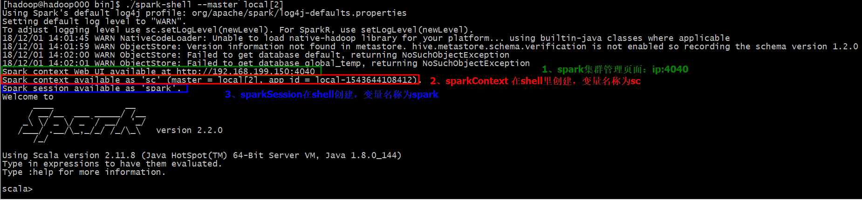
spark的安装
local模式启动： ./spark-shell --master local[2] #local[2] #一般都是大于2，
scala> val lines=sc.textFile("/home/hadoop/data/data.log") #加载本地文件
lines: org.apache.spark.rdd.RDD[String] = /home/hadoop/data/data.log MapPartitionsRDD[3] at textFile at <console>:24
scala> lines.count() #统计行数
res2: Long = 30
scala> lines.first() #第一行数据的内容
res1: String = hello
Notes:
针对spark所有应用，可以Java工程目录中新建/src/main/resources目录，把log4j.properties放置该目录。
log4j.properties生成：
1. Spark中conf默认配置文件是log4j.properties.template（默认就是WARN级别），可以将其改名为log4j.properties;
2. 将Spark-core包中的log4j-default.properties内容复制到log4j.properties文件。
在开发工程中，我们可以设置日志级别为WARN，即：
log4j.rootCategory=WARN, console

Slide 31
spark函数
map函数 | 返回一个新的RDD，该RDD由每一个输入元素经过func函数转换后组成
filter函数 | 返回一个新的RDD，该RDD由经过func函数计算后返回值为true的输入元素组成
flatMap函数 | 类似于map，但是每一个输入元素可以被映射为0或多个输出元素（所以func应该返回一个序列，而不是单一元素）
reduceByKey函数 | 在一个(K,V)的RDD上调用，返回一个(K,V)的RDD，使用指定的reduce函数，将相同key的值聚合到一起，与groupByKey类似，reduce任务的个数可以通过第二个可选的参数来设置
Notes:
map函数：对原来的数据加1标记
val lines=sc.parallelize(Array("hello","spark","world","hello"),4) //parallelize：创建分区的RDD， 测试用
val lines2=lines.map(word=>(word,1))
lines2.foreach(println) //foreach：遍历打印，测试用
=========================================================================
filter函数：过滤函数
val lines3=lines.filter(word=>word.contains("hello"))
lines3.foreach(println)
=========================================================================
flatMap函数：对原来的RDD数据集压扁返回新的RDD数据集
val inputs=sc.textFile("/home/hadoop/data/data.log")
inputs.foreach(println)
val lines = inputs.flatMap(line=>line.split(" "))
lines.foreach(println)
=========================================================================
集合运算：
//distinct运算：删除重复元素
val lines=sc.parallelize(Array("hello","spark","world","hello"),4)
lines.distinct.collect
@@@@@@@@@@@@@@@@@@@@@@@@@@@@@@@@@@@@@@@@@@@@@@@@@@@
//使用union进行并集运算
val lines=sc.parallelize(Array("hello","spark","world","hello"),4)
val lines2=sc.parallelize(Array("hi","tom","world","hello"),4)
lines.union(lines2).collect
lines.union(lines2).distinct.collect
@@@@@@@@@@@@@@@@@@@@@@@@@@@@@@@@@@@@@@@@@@@@@@@@@@@
//使用++进行并集运算
(lines++ lines2).collect
(lines++ lines2).distinct.collect
@@@@@@@@@@@@@@@@@@@@@@@@@@@@@@@@@@@@@@@@@@@@@@@@@@@
//使用intersection进行交集运算
lines.intersection(lines2).collect
@@@@@@@@@@@@@@@@@@@@@@@@@@@@@@@@@@@@@@@@@@@@@@@@@@@
//使用subtract进行差集运算(在lines中存在，在lines2中不存在,如果调用顺序不一样结果也不一样)
lines.subtract(lines2).collect
lines2.subtract(lines).collect
@@@@@@@@@@@@@@@@@@@@@@@@@@@@@@@@@@@@@@@@@@@@@@@@@@@
//使用cartesian进行笛卡尔集的运算
lines.cartesian(lines2).collect
=======================================================================
RDD Key-Value 基本 “转换” 运算 -这个是map-reduce的基础
//创建Key-Value的RDD
val kv = sc.parallelize(List((3,4),(3,6),(5,6),(1,2)))
//列出所有的key值
kv.keys.collect
//列出所有的value值
kv.values.collect
//使用filter筛选出key<5的所有k-v对
kv.filter{case (key,value) => key<5}.collect
//mapValues，可以针对RDD内每一组(K,V)进行运算，并且产生另外一个RDD
kv.mapValues(x => x*x).collect
//sortByKey 从小到大按照key排序
kv.sortByKey(true).collect //true可以不写
kv.sortByKey(false).collect
=======================================================================
//reduceByKey：不同的key，保持不变，相同的key，数值相加
1). 例如：Array((1,2), (3,4), (3,6), (5,6)) ，第一个是key，第二个是value
2). reduceByKey 会虚招相同的key合并，相同的key数据有(3,4), (3,6)
3). 合并之后的结果为：(3,4+6)
4). 剩下的(1,2)，(5,6)，因为没有相同的key，保持不变
rdd1.reduceByKey((x,y) => (x+y)).collect
=======================================================================
多个RDD Key-Value “转换” 运算
val rdd1 = sc.parallelize(List((3,4),(3,6),(5,6),(1,2)))
val rdd2 = sc.parallelize(List((3,8),(6,8)))
//Key-Value RDD join运算：按照相同的key值join起来
scala> rdd1.join(rdd2)
res4: org.apache.spark.rdd.RDD[(Int, (Int, Int))] = MapPartitionsRDD[8] at join at <console>:28
scala> rdd1.join(rdd2).collect
res5: Array[(Int, (Int, Int))] = Array((3,(4,8)), (3,(6,8)))
//Key-Value RDD leftOuterJoin 运算，运算规则如下：
1). leftOuterJoin 会从左边的集合(rdd1)对应到右边的集合(rdd2)，并显示所有左边集合(rdd1)中的元素
2). 如果rdd1的key值对应到rdd2，会显示相同的key (3,(4,Some(8)))、(3,(6,Some(8)))
3). 如果rdd1的key值对应不到rdd2，会显示None (5,(6,None))、(1,(2,None))
scala> rdd1.leftOuterJoin(rdd2).collect
res7: Array[(Int, (Int, Option[Int]))] = Array((1,(2,None)), (3,(4,Some(8))), (3,(6,Some(8))), (5,(6,None)))
scala> rdd1.leftOuterJoin(rdd2).collect.foreach(println)
(1,(2,None))
(3,(4,Some(8)))
(3,(6,Some(8)))
(5,(6,None))
//Key-Value RDD rightOuterJoin 运算，运算规则如下：
1). rightOuterJoin 会从右边的集合(rdd1)对应到左边的集合(rdd2)，并显示所有右边集合(rdd1)中的元素
2). 如果rdd1的key值对应到rdd2，会显示相同的key (3,(4,Some(8)))、(3,(6,Some(8)))
scala> rdd1.rightOuterJoin(rdd2).collect
res9: Array[(Int, (Option[Int], Int))] = Array((6,(None,8)), (3,(Some(4),8)), (3,(Some(6),8)))
scala> rdd1.rightOuterJoin(rdd2).collect.foreach(println)
(6,(None,8))
(3,(Some(4),8))
(3,(Some(6),8))
//Key-Value RDD subtractByKey 运算: 删除相同key的值
scala> rdd1.subtractByKey(rdd2).collect.foreach(println)
(1,2)
(5,6)
===================================================================
RDD Key-Value "动作"运算
//读取第一条数据
scala> rdd1.first
res4: (Int, Int) = (3,4)
//读取前几条数据
scala> rdd1.take(2)
res5: Array[(Int, Int)] = Array((3,4), (3,6))
//获取第一条数据的元素
scala> rdd1.first._1
res6: Int = 3
scala> rdd1.first._2
res7: Int = 4
//计算每一个key值的条数
scala> rdd1.countByKey
res8: scala.collection.Map[Int,Long] = Map(1 -> 1, 3 -> 2, 5 -> 1)
//将结果转换成map的形式显示
scala> rdd1.collectAsMap
res9: scala.collection.Map[Int,Int] = Map(5 -> 6, 1 -> 2, 3 -> 6)
//查询map中的数据 scala>
res9(5) res10: Int = 6
//k-v 的lookup运算，查找key值
scala> rdd1.lookup(3)
res12: Seq[Int] = WrappedArray(4, 6)
scala> rdd1.lookup(5)
res13: Seq[Int] = WrappedArray(6)
=========================================================================
基本动作运算(这都是Actions运算，会马上执行结果)

Slide 32
spark的standlone模式启动集群
修改配置：spark-env.sh
SPARK_MASTER_HOST=hadoop001 # 主节点的主机名
SPARK_WORKER_CORES=2 # 从节点分配多少内核
SPARK_WORKER_MEMORY=2g # 从节点分配多少内存
SPARK_WORKER_INSTANCES=1 # 一个work启动多少实例
修改从节点配置slaves:
hadoop2
hadoop3
hadoop4
....
hadoop10
启动集群：start-all.sh
连接spark-shell（默认使用全部的core和默认1G内存）：
bin/spark-shell --master spark://hadoop000:7077
UI界面：http://hadoop000:8080/
Notes:
Spark Standalone模式的架构和Hadoop HDFS/YARN很类似的
1 master + n worker
spark-env.sh
SPARK_MASTER_HOST=hadoop001
SPARK_WORKER_CORES=2
SPARK_WORKER_MEMORY=2g
SPARK_WORKER_INSTANCES=1
hadoop1 : master
hadoop2 : worker
hadoop3 : worker
hadoop4 : worker
...
hadoop10 : worker
slaves:
hadoop2
hadoop3
hadoop4
....
hadoop10
==> start-all.sh 会在 hadoop1机器上启动master进程，在slaves文件配置的所有hostname的机器上启动worker进程
Spark WordCount统计
val file = spark.sparkContext.textFile("file:///home/hadoop/app/data/wc.txt")
val wordCounts = file.flatMap(line => line.split(",")).map((word => (word, 1))).reduceByKey(_ + _)
wordCounts.filter(_._1!="").collect

Slide 33
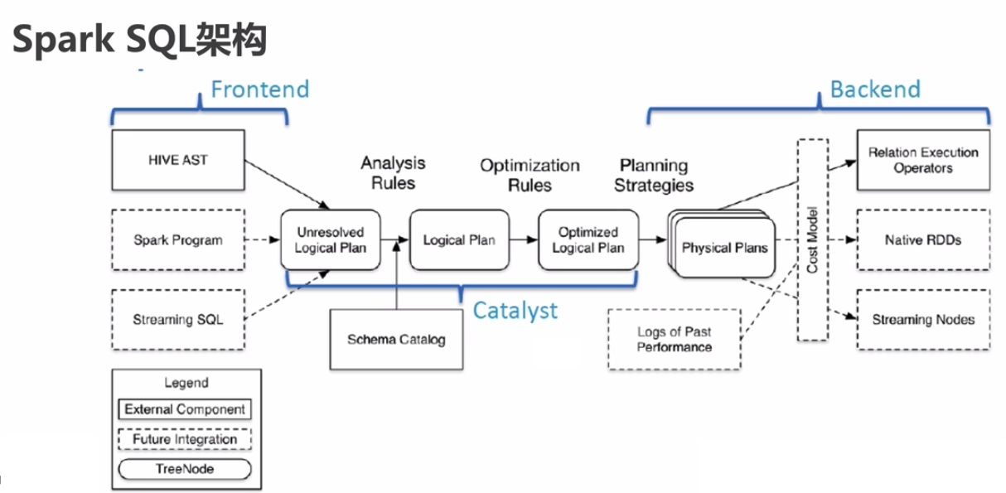
Spark SQL 架构
抽象语法树→逻辑执行计划→执行计划优化→物理执行计划→生产环境上执行
Notes:
Hive: 类似于sql的Hive QL语言， sql==>mapreduce
特点：mapreduce
改进：hive on tez、hive on spark、hive on mapreduce
Spark: hive on spark ==> shark(hive on spark)
shark推出：欢迎， 基于spark、基于内存的列式存储、与hive能够兼容
缺点：hive ql的解析、逻辑执行计划生成、执行计划的优化是依赖于hive的
仅仅只是把物理执行计划从mr作业替换成spark作业
Shark终止以后，产生了2个分支：
1）hive on spark
Hive社区，源码是在Hive中
2）Spark SQL
Spark社区，源码是在Spark中
支持多种数据源，多种优化技术，扩展性好很多
SQL on Hadoop
1）Hive
sql ==> mapreduce
metastore ： 元数据
sql：database、table、view
facebook
2）impala
cloudera ： cdh（建议大家在生产上使用的hadoop系列版本）、cm
sql：自己的守护进程执行的，非mr
metastore
3）presto
facebook
京东
sql
4）drill
sql
访问：hdfs、rdbms、json、hbase、mongodb、s3、hive
5）Spark SQL
sql
dataframe/dataset api
metastore
访问：hdfs、rdbms、json、hbase、mongodb、s3、hive ==> 外部数据源
Spark SQL is Apache Spark's module for working with structured data.
有见到SQL字样吗？
Spark SQL它不仅仅有访问或者操作SQL的功能，还提供了其他的非常丰富的操作：外部数据源、优化
Spark SQL概述小结：
1）Spark SQL的应用并不局限于SQL；
2）访问hive、json、parquet等文件的数据；
3）SQL只是Spark SQL的一个功能而已；
===> Spark SQL这个名字起的并不恰当
4）Spark SQL提供了SQL的api、DataFrame和Dataset的API；

Slide 34
从Hive平滑过渡到Spark SQL
SQLcontext/HiveContext/SparkSession的使用
spark-shell/spark-sql的使用
thriftserver/beenline的使用
jdbc 方式编程访问

Slide 35
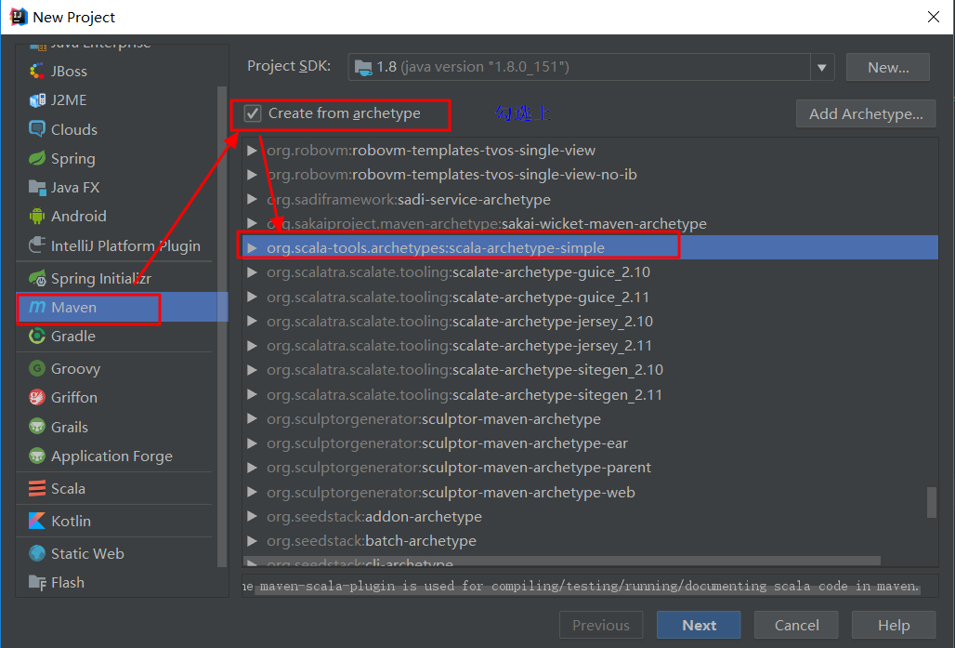
spark的context相关操作
SQLcontext/HiveContext/SparkSession的使用
Notes:
<properties>
......
<scala.version>2.11.8</scala.version>
<spark.version>2.1.0</spark.version>
</properties>
<!--scala-->
<dependency>
<groupId>org.scala-lang</groupId>
<artifactId>scala-library</artifactId>
<version>${scala.version}</version>
</dependency>
<!--spark sql-->
<dependency>
<groupId>org.apache.spark</groupId>
<artifactId>spark-sql_2.11</artifactId>
<version>${spark.version}</version>
</dependency>

Slide 36
spark1.x 中sparkSQL的入口点：SQLContext
//1)创建相应的Context
val sparkConf = new SparkConf()
//在测试或者生产中，AppName和Master我们是通过脚本进行指定
//sparkConf.setAppName("SQLContextApp").setMaster("local[2]")
val sc = new SparkContext(sparkConf)
val sqlContext = new SQLContext(sc)
Notes:
SQLcontext（spark1.x版本写法）：spark1.x 中sparkSQL的入口点：SQLcontext
package com.tdtk.spark
import org.apache.spark.sql.SQLContext
import org.apache.spark.{SparkConf, SparkContext}
/**
* SQLContext的使用:
* 注意：IDEA是在本地，而测试数据是在服务器上 ，能不能在本地进行开发测试的？
*
*/
object SQLContextApp {
def main(args: Array[String]) {
val path = args(0)
//1)创建相应的Context
val sparkConf = new SparkConf()
//在测试或者生产中，AppName和Master我们是通过脚本进行指定
sparkConf.setAppName("SQLContextApp").setMaster("local[2]")
val sc = new SparkContext(sparkConf)
val sqlContext = new SQLContext(sc)
//2)相关的处理: json {"name":"zhangsan","age":32}{"name":"lisi","age":24}{"name":"wangwu","age":28} people.json
// win10的文件，直接D://data/people.json就可以
//linux的文件，/home/hadoop/data/people.json
//mac的文件，file:///D://data/people.json
// val people = sqlContext.read.format("json").load("D://data/people.json")
val people = sqlContext.read.format("json").load(path)
people.printSchema()
people.show()
//3)关闭资源
sc.stop()
}
}
提交Spark Application到环境中运行
spark-submit \
--name SQLContextApp \
--class com.tdtk.spark.SQLContextApp \
--master local[2] \
/home/hadoop/lib/spark-sql-1.0.jar \
/home/hadoop/data/people.json
生产环境中,创建shell脚本文件，如：sparkContext.sh
对文件赋予执行权限：chmod u+x sparkContext.sh

Slide 37
spark1.x 中sparkSQL的入口点：HiveContext
注意：
1）To use a HiveContext, you do not need to have an existing Hive setup
使用HiveContext,您不需要现有的hive设置
2）hive-site.xml
3）拷贝mysql驱动到$HIVE_HOME/lib/
启动hive
（1）启动hadoop（这个目录包含hadoop和yarn的启动）：start-all.sh
（2）启动mysql：service mysql start
（3）启动hive ：./hive
Notes:
添加hive依赖：
<!--Hive-->
<dependency>
<groupId>org.apache.spark</groupId>
<artifactId>spark-hive_2.11</artifactId>
<version>${spark.version}</version>
<!--
<scope>provided</scope>
-->
</dependency>
===============================================================
hive仓库创建表
create table emp(
empno int,
ename string,
job string,
mgr int,
hiredate string,
sal double,
comm double,
deptno int
) ROW FORMAT DELIMITED FIELDS TERMINATED BY '\t';
create table dept(
deptno int,
dname string,
location string
) ROW FORMAT DELIMITED FIELDS TERMINATED BY '\t';
load data local inpath '/home/hadoop/data/emp.txt' into table emp;
load data local inpath '/home/hadoop/data/dept.txt' into table dept;
求每个部门的人数
select deptno, count(1) from emp group by deptno;
===============================================================
提交HiveContext Application到环境中运行: hivecontext.sh
spark-submit \
--name HiveContextApp \
--jars /home/hadoop/software/mysql-connector-java-5.1.27-bin.jar \
--class com.tdtk.spark.HiveContextApp \
--master local[2] \
/home/hadoop/lib/spark-sql-1.0.jar
===============================================================
查看执行计划：
create table t(key string, value string);
explain extended select a.key*(2+3), b.value from t a join t b on a.key = b.key and a.key > 3;
===============================================================

Slide 38
spark2.x 中sparkSQL的入口点：SparkSession
val spark = SparkSession
.builder()
.appName("Spark SQL basic example")
.config("spark.some.config.option", "some-value")
.getOrCreate()
Notes:
package com.tdtk.spark
import org.apache.spark.sql.SparkSession
/**
* SparkSession的使用
*/
object SparkSessionApp {
def main(args: Array[String]) {
val path = args(0)
val spark = SparkSession.builder().appName("SparkSessionApp")
.master("local[2]").getOrCreate()
// val people = spark.read.format("json").load(path)
val people = spark.read.json(path)
// val people = spark.read.json("D://data/people.json")
// val people = spark.read.json("file:///Users/rocky/data/people.json")
people.show()
spark.stop()
}
}

Slide 39
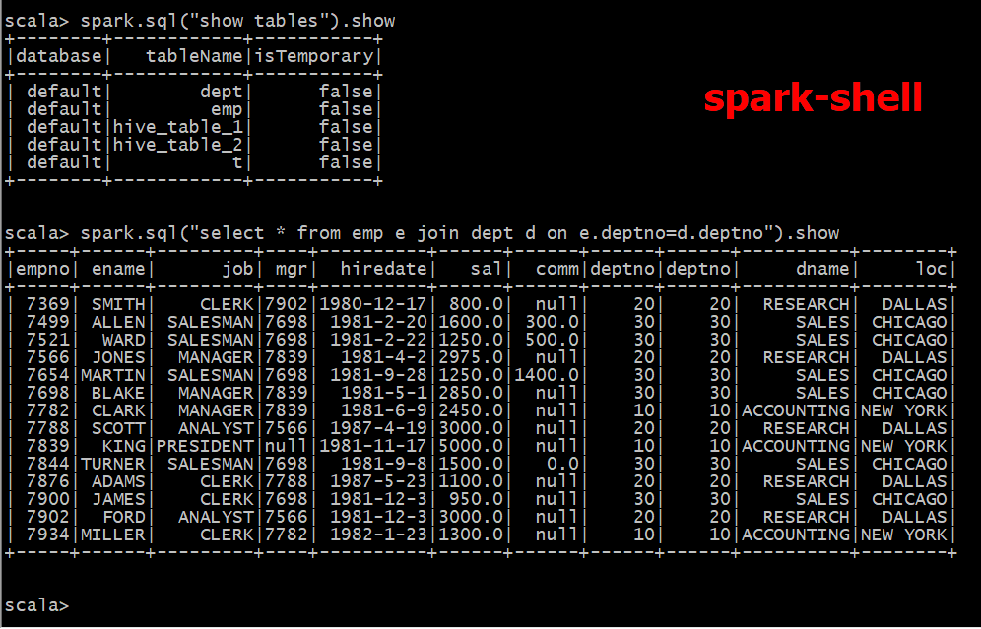
spark-shell 和spark-sql的使用
使用spark-shell：
cp hive-site.xml ~/app/spark-2.1.0-bin-2.6.0-cdh5.7.0/conf/
启动spark-shell:
spark-shell --master local[2] --jars ~/software/mysql-connector-java-5.1.27-bin.jar
测试：
spark.sql("show tables").show
使用spark-sql：
spark-sql --master local[2] --jars ~/software/mysql-connector-java-5.1.27-bin.jar
页面：http://192.168.199.200:4040/jobs/
Notes:
spark-shell问题：ERROR：
在 $SPARK_HOME/conf/hvie-site.xml 中关闭版本验证
<property>
<name>hive.metastore.schema.verification</name>
<value>false</value>
</property>
=========================================查看执行计划=================================================
逻辑执行计划==优化执行计划===物理执行计划====执行
create table t(key string, value string);
explain extended select a.key*(2+3), b.value from t a join t b on a.key = b.key and a.key > 3;
== Parsed Logical Plan ==
'Project [unresolvedalias(('a.key * (2 + 3)), None), 'b.value]
+- 'Join Inner, (('a.key = 'b.key) && ('a.key > 3))
:- 'UnresolvedRelation `t`, a
+- 'UnresolvedRelation `t`, b
== Analyzed Logical Plan ==
(CAST(key AS DOUBLE) * CAST((2 + 3) AS DOUBLE)): double, value: string
Project [(cast(key#321 as double) * cast((2 + 3) as double)) AS (CAST(key AS DOUBLE) * CAST((2 + 3) AS DOUBLE))#325, value#324]
+- Join Inner, ((key#321 = key#323) && (cast(key#321 as double) > cast(3 as double)))
:- SubqueryAlias a
: +- MetastoreRelation default, t
+- SubqueryAlias b
+- MetastoreRelation default, t
== Optimized Logical Plan ==
Project [(cast(key#321 as double) * 5.0) AS (CAST(key AS DOUBLE) * CAST((2 + 3) AS DOUBLE))#325, value#324]
+- Join Inner, (key#321 = key#323)
:- Project [key#321]
: +- Filter (isnotnull(key#321) && (cast(key#321 as double) > 3.0))
: +- MetastoreRelation default, t
+- Filter (isnotnull(key#323) && (cast(key#323 as double) > 3.0))
+- MetastoreRelation default, t
== Physical Plan ==
*Project [(cast(key#321 as double) * 5.0) AS (CAST(key AS DOUBLE) * CAST((2 + 3) AS DOUBLE))#325, value#324]
+- *SortMergeJoin [key#321], [key#323], Inner
:- *Sort [key#321 ASC NULLS FIRST], false, 0
: +- Exchange hashpartitioning(key#321, 200)
: +- *Filter (isnotnull(key#321) && (cast(key#321 as double) > 3.0))
: +- HiveTableScan [key#321], MetastoreRelation default, t
+- *Sort [key#323 ASC NULLS FIRST], false, 0
+- Exchange hashpartitioning(key#323, 200)
+- *Filter (isnotnull(key#323) && (cast(key#323 as double) > 3.0))
+- HiveTableScan [key#323, value#324], MetastoreRelation default, t

Slide 40
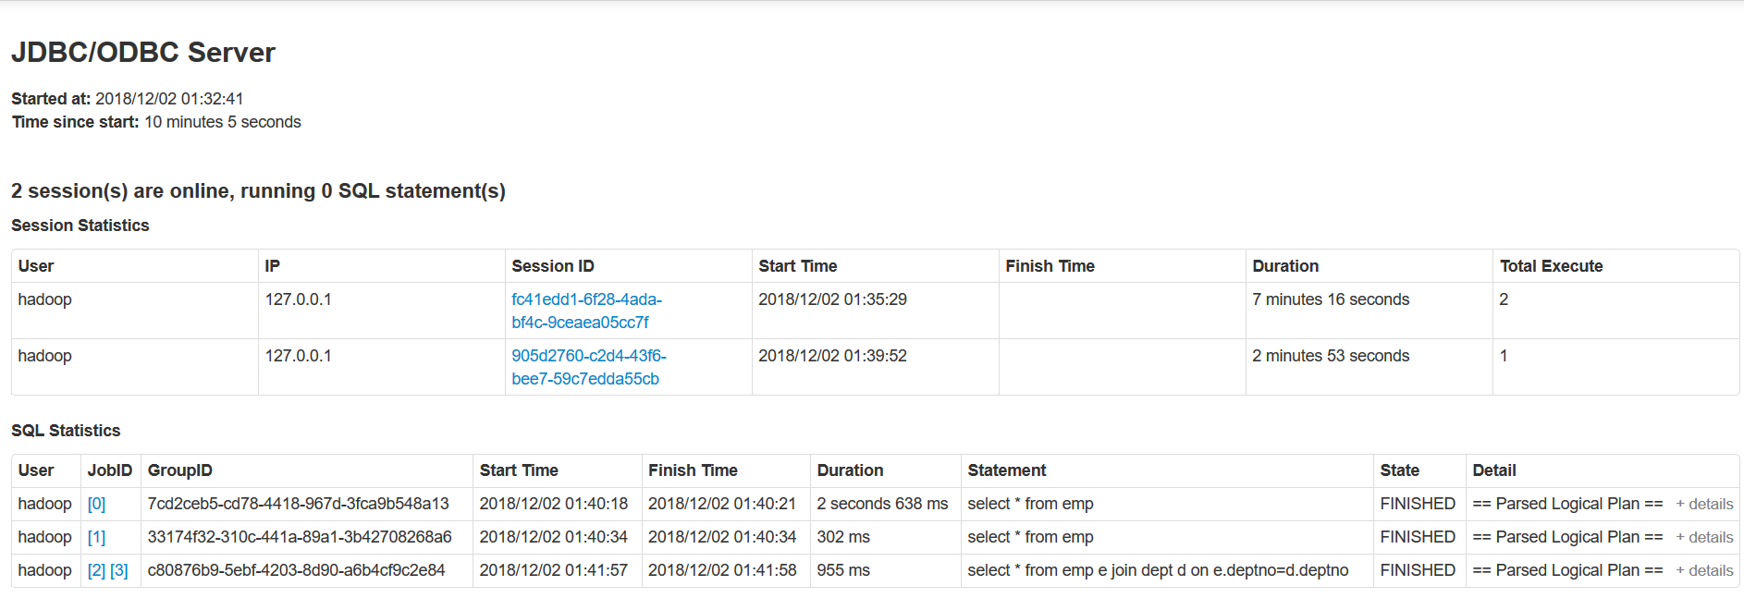
thriftserver和beeline的使用
Notes:
thriftserver启动命令：
./start-thriftserver.sh --master local[2] --jars ~/software/mysql-connector-java-5.1.27-bin.jar
查看命令： jps -m
thriftserver/beeline的使用
1) 启动thriftserver: 默认端口是10000 ，可以修改
2）启动beeline
beeline -u jdbc:hive2://localhost:10000 -n hadoop
修改thriftserver启动占用的默认端口号：
./start-thriftserver.sh \
--master local[2] \
--jars ~/software/mysql-connector-java-5.1.27-bin.jar \
--hiveconf hive.server2.thrift.port=14000
beeline -u jdbc:hive2://localhost:14000 -n hadoop
停止命令：
./stop-thriftserver.sh
thriftserver和普通的spark-shell/spark-sql有什么区别？
1）spark-shell、spark-sql每次启动，都是创建一个新的spark application；
2）thriftserver， 不管你启动多少个客户端(beeline/java api等)，永远都是一个spark application
解决了一个数据共享的问题，多个客户端可以共享缓存数据等；

Slide 41
JDBC方式编程访问
Class.forName("org.apache.hive.jdbc.HiveDriver")
// 开发环境的hosts文件映射：192.168.199.200 hadoop001
val conn = DriverManager.getConnection("jdbc:hive2://hadoop001:14000","hadoop","")
val pstmt = conn.prepareStatement("select empno, ename, sal from emp")
val rs = pstmt.executeQuery()
while (rs.next()) {
println("empno:" + rs.getInt("empno") +
" , ename:" + rs.getString("ename") +
" , sal:" + rs.getDouble("sal"))
}
rs.close()
pstmt.close()
conn.close()
Notes:
<dependency>
<groupId>org.spark-project.hive</groupId>
<artifactId>hive-jdbc</artifactId>
<version>1.2.1.spark2</version>
<!--
<scope>provided</scope>
-->
</dependency>
package com.tdtk.spark
import java.sql.DriverManager
/**
* 通过JDBC的方式访问
* 注意事项：在使用jdbc开发时，一定要先启动thriftserver
*/
object SparkSQLThriftServerApp {
def main(args: Array[String]) {
Class.forName("org.apache.hive.jdbc.HiveDriver")
// 开发环境的hosts文件映射：192.168.199.200 hadoop001
val conn = DriverManager.getConnection("jdbc:hive2://hadoop001:14000","hadoop","")
val pstmt = conn.prepareStatement("select empno, ename, sal from emp")
val rs = pstmt.executeQuery()
while (rs.next()) {
println("empno:" + rs.getInt("empno") +
" , ename:" + rs.getString("ename") +
" , sal:" + rs.getDouble("sal"))
}
rs.close()
pstmt.close()
conn.close()
}
}
注意事项：在使用jdbc开发时，一定要先启动thriftserver
Exception in thread "main" java.sql.SQLException:
Could not open client transport with JDBC Uri: jdbc:hive2://hadoop001:14000:
java.net.ConnectException: Connection refused

Slide 42
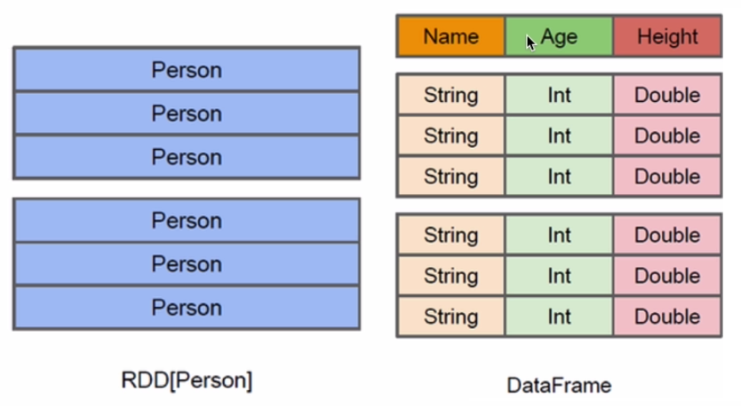
DateFrame 和 Dataset
Spark SQL 是一个用来处理结构化数据的 spark 组件，也可被视为一个分布式的 SQL 查询引擎。与基础的 Spark RDD API 不同,
Spark SQL 提供了查询结构化数据及计算结果等信息的接口。在内部, Spark SQL 使用这个额外的信息去执行额外的优化.有几种方式可以跟 Spark SQL 进行交互, 包括 SQL 和 Dataset API(DSL)。
什么是 DataFrames（1.3）
dataframe 是从 1.3 版本引入的与RDD相似，DataFrame 也是一个不可变分布式的数据集合。但与RDD不同的是，数据都被组织到有名
字的列中，就像关系型数据库中的表一样,除了数据之外，还记录着数据的结构信息，即 schema。设计DataFrame的目的就是要让对大型数据集的处理变得更简单，它让开发者可以为分布式的数据集指定一个模式，进行更高层次的抽象。还提供了特定领域内专用的API来处理分布式数据。 从API易用性的角度上看，DataFrame API提供的是一套高层的关系操作，比函数式的RDD API要更加友好，门槛更低。由于与R和Pandas的DataFrame类似，Spark DataFrame很好地继承了传统单机数据分析的开发体验。
dataframe就是带着schema信息的rdd：
dataframe = rdd + schema
Notes:
spark2.0版本的 DataFrame、DataSet 与 Spark sql
参考：
http://www.cnblogs.com/seaspring/p/5804178.html
https://my.oschina.net/cjun/blog/655263?p={{currentPage%201}}
http://spark.apache.org/docs/latest/sql-programming-guide.html
1. 相关概念
1) RDD：spark中最基本的 弹性分布式数据集，提供了很多api 来操作数据集中的元素
2) DataFrame：spark的基于RDD的一种高级抽象，在RDD之上加入了scheme信息，给RDD的元素的每一列提供了 名称和数据类型 的标志；同 时它还提供了更多的api，可以实现类似于sql的操作；但是DataFrame也丢掉了RDD的优点：编译时类型检查和面向对象
3) DataSet：引入了Encoder，成功结合了RDD 和 DataFrame 的优点 (dataset从spark1.6开始引入的)
4) Hive：在hadoop发展过程中，提供给熟悉RDBMS但不了解MapReduce的技术人员的工具，是一种 SQL-ON-HADOOP的工具
5) Shark：也是一种 SQL-ON-HADOOP的工具，依赖于hive，但是效率比hive高
6) Hive on Spark：hive的发展计划，以spark为hive的底层引擎之一
7) Spark sql：脱胎于shark，兼容hive，但是效率更高
8) SqlContext：
能从不同的数据源加载数据，将数据转换成DataFrame；
也能将DataFrame转换成sqlContext自身中的表，使用sql来操作数据；
可以使用.sql()方法，直接查询表中的数据，将返回的数据封装成DataFrame；
9) HiveContext：继承自SQLContext，除了SQLContext中的功能之外，还具有直接操作hive库中表的数据，和HQL兼容
2. spark 2.0之前的老版本：
RDD的创建 依赖于 sparkcontext；
流处理 依赖于 streamingcontext
sql 依赖于 sqlcontext
hive 依赖于 hivecontext
spark 2.0 之后，这些都统一于 sparksession，sparksession 封装了 sparkcontext，sqlcontext，例如下面：
sparksession 的创建：val sparkSession : SparkSession = SparkSession.builder.master("sss").appName("sss").getOrCreate
支持hive的 sparksession 的创建：val sparkSession : SparkSession = SparkSession.builder.master("sss").appName("sss").enableHiveSupport.getOrCreate
获取sparkcontext：val sc : SparkContext = sparkSession.sparkContext
获取sqlcontext：val sqlContext : SQLContext = sparkSession.sqlContext
3. 相关api（参考 http://c.360webcache.com/cm=21cf76120887f4fcd52b0034ffa6a56c&q=spark2.0+parquet+DataFrames&u=http%3A%2F%2Fblog.csdn.net%2Fyhao2014%2Farticle%2Fdetails%2F52215966）
1) SparkSession 的创建：
val sparkSession : SparkSession = SparkSession.builder.
master("sss")
.appName("sss")
.config("spark.some.config.option", "some-value")
.getOrCreate
2) DataFrame 的创建：
① 从 csv 数据源 创建：参考 http://blog.csdn.net/lw_ghy/article/details/51480358
② 从 json 数据源 创建
val dataFrame : DataFrame = sparkSession.read.json("some json file")
③ 从 parquet 数据源 创建
val dataFrame : DataFrame = sparkSession.read.json("some parquet file")
④ 从 sql 创建
val dataFrame : DataFrame = sparkSession.sql("select ******")
⑤ 从 load 函数(数据源)建
默认数据源（默认是parquet）： val dataFrame : DataFrame = sparkSession.read.load("some parquet file")
指定数据源： val dataFrame : DataFrame = sparkSession.read.format("json").json("some json file")
⑥ 从RDD 创建：参考 http://blog.csdn.net/ronaldo4511/article/details/53379526
case class People(name : String, age : Int)
def createDFWith_CaseClass = { //使用 case class 的方式创建
import sparkSession.implicits._
val rdd : RDD[People]= sparkSession.sparkContext.textFile(hdfsFile,2).map(line => line.split(",")).map(arr => People(arr(0),arr(1).trim.toInt))
val peopleRdd : DataFrame = rdd.toDF
}
def createDFWith_Scheme = { //使用 scheme 的方式创建
val schema = StructType(
Seq(
StructField("name",StringType,true)
,StructField("age",IntegerType,true)
)
)
import sparkSession.implicits._
val rowRDD = sparkSession.sparkContext.textFile(hdfsFile,2).map( x => x.split(",")).map( x => Row(x(0),x(1).trim().toInt))
val peopleRdd = sparkSession.createDataFrame(rowRDD,schema)
}
3) DataSet 的创建(同 上)
val dataSet : DataSet = rdd.toDS
4. 不同版本spark下的dataframe的差异
1) spark2.0 之前：
val df1 : DataFrame = sqlContex.createDataFrame(rddRow, schema)
2) spark2.0 之后：
val df : DataFrame = sparkSession.createDataFrame(rddRow, schema)
3) 虽然 df1 和 df2 都声明为 DataFrame 类型，但是在spark2.0之后，这里的DataFrame 实际上是DataSet，因为DataFrame被声明为Dataset[Row]，如下：
package object sql {
// ...省略了不相关的代码
type DataFrame = Dataset[Row]
}

Slide 43
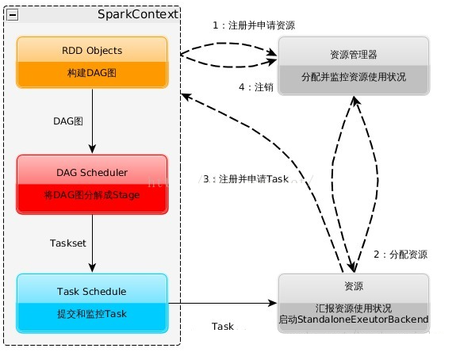
spark的特点
构建Spark Application的运行环境，启动SparkContext
SparkContext向资源管理器（可以是Standalone，Mesos，Yarn）申请运行Executor资源，并启动StandaloneExecutorbackend，
Executor向SparkContext申请Task
SparkContext将应用程序分发给Executor
SparkContext构建成DAG图，将DAG图分解成Stage、将Taskset发送给Task Scheduler，最后由Task Scheduler将Task发送给Executor运行
Task在Executor上运行，运行完释放所有资源
Notes:
RDD：
java/scala ==> jvm
python ==> python runtime
DataFrame:
java/scala/python ==> Logic Plan
DataFrame和RDD互操作的两种方式：
1）反射：case class 前提：事先需要知道你的字段、字段类型
2）编程：Row 如果第一种情况不能满足你的要求（事先不知道列）
3) 选型：优先考虑第一种

Slide 44
DataFrame的API
printSchema()
show()
select("name")
filter(peopleDF.col("age") > 19)
where()
groupBy("name","age")
count()
Notes:
package com.tdtk.spark
import org.apache.spark.sql.SparkSession
/**
* DataFrame API基本操作
*/
object DataFrameApp {
def main(args: Array[String]) {
val spark = SparkSession.builder().appName("DataFrameApp").master("local[2]").getOrCreate()
// 将json文件加载成一个dataframe
val peopleDF = spark.read.format("json").load("D://data/people.json")
// val peopleDF = spark.read.format("json").load("file:///Users/rocky/data/people.json")
// 输出dataframe对应的schema信息
peopleDF.printSchema()
// 默认输出数据集的前20条记录
peopleDF.show()
//查询某列所有的数据： select name from table
peopleDF.select("name").show()
// 查询某几列所有的数据，并对列进行计算： select name, age+10 as age2 from table
peopleDF.select(peopleDF.col("name"), (peopleDF.col("age") + 10).as("age2")).show()
//根据某一列的值进行过滤： select * from table where age>19
peopleDF.filter(peopleDF.col("age") > 19).show()
//根据某一列进行分组，然后再进行聚合操作： select age,count(1) from table group by age
peopleDF.groupBy("age").count().show()
//根据 where 条件查询：select age,count(1) from table where age=24 and name='lisi' group by name,age
peopleDF.select("name","age").where("age=24 and name='lisi'").groupBy("name","age").count().show()
//根据 where 条件查询：select name,age from table where age is not null
peopleDF.select("name","age").where("age is not null").show()
spark.stop()
}
}

Slide 45
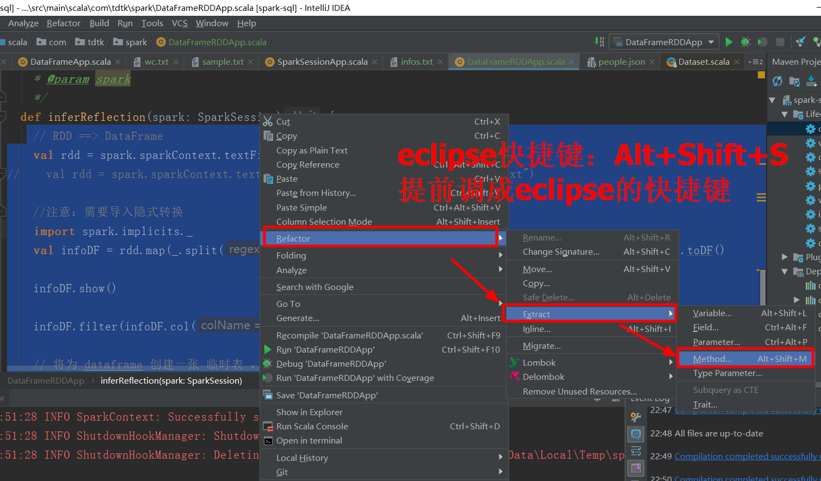
DataFrame和RDD的互操作（RDD转换为DataFrame）
方式一：通过反射推断Schema
方式二：通过编程推断Schema
Notes:
第一种：反射
代码简洁，前提是需要知道schema的构成
借助case class，在这个类里定义好schema对应的字段
创建case class，根据schema来写
生成RDD，借助SparkContext的textFile，获取文件然后转成RDD，String类型
导入Spark.Implicits._ 隐式转换包
分割RDD，split方法，分割后变成String数组，并和case class相对应起来（也就是把对应的变量传入class中，记得传入前进行类型转换）
toDF方法生成DataFrame

Slide 46
通过反射推断Schema: 反射：case class 前提：事先需要知道你的字段(固定)、字段类型（固定） 通过编程推断Schema:通过StructType直接指定Schema 通过将一个键值对（key/value）列表作为kwargs传给Row类来构造Rows。 key定义了表的列名，类型通过看第一列数据来推断。 （所以这里RDD的第一列数据不能有缺失）未来版本中将会通过看更多数据来推断数据类型，像现在对JSON文件的处理一样。
Notes:
package com.tdtk.spark
import org.apache.spark.sql.types.{StringType, IntegerType, StructField, StructType}
import org.apache.spark.sql.{Row, SparkSession}
/**
* DataFrame和RDD的互操作
*/
object DataFrameRDDApp {
def main(args: Array[String]) {
val spark = SparkSession.builder().appName("DataFrameRDDApp").master("local[2]").getOrCreate()
//inferReflection(spark)
program(spark)
spark.stop()
}
/**
* DataFrame 与RDD 互操作方式二：如果无法提前定义样例类（列的类型事先是不知道的，只有运行的时候才知道）
*
* 通过StructType编程方式直接指定Schema
*
* spark SQL能够将含Row对象的RDD转换成DataFrame，并推断数据类型。
* 通过将一个键值对（key/value）列表作为kwargs传给Row类来构造Rows。
* key定义了表的列名，类型通过看第一列数据来推断。
* （所以这里RDD的第一列数据不能有缺失）未来版本中将会通过看更多数据来推断数据类型，像现在对JSON文件的处理一样。
*
* @param spark
*/
def program(spark: SparkSession): Unit = {
// RDD ==> DataFrame
val rdd = spark.sparkContext.textFile("D://data/infos.txt")
// val rdd = spark.sparkContext.textFile("file:///Users/rocky/data/infos.txt")
val infoRDD = rdd.map(_.split(",")).map(line => Row(line(0).toInt, line(1), line(2).toInt))
val structType = StructType(Array(StructField("id", IntegerType, true),
StructField("name", StringType, true),
StructField("age", IntegerType, true)))
val infoDF = spark.createDataFrame(infoRDD, structType)
infoDF.printSchema()
infoDF.show()
//通过df的api进行操作
infoDF.filter(infoDF.col("age") > 30).show
//通过sql的方式进行操作
infoDF.createOrReplaceTempView("infos")
spark.sql("select * from infos where age > 30").show()
}
/**
* DataFrame与RDD互操作方式一：反射的方式
* 使用反射来推断包含了特定数据类型的RDD的元数据
* 使用DataFrame API或者sql方式编程
*
* @param spark
*/
def inferReflection(spark: SparkSession) {
// RDD ==> DataFrame
val rdd = spark.sparkContext.textFile("D://data/infos.txt")
// val rdd = spark.sparkContext.textFile("file:///Users/rocky/data/infos.txt")
//注意：需要导入隐式转换
import spark.implicits._
val infoDF = rdd.map(_.split(",")).map(line => Info(line(0).toInt, line(1), line(2).toInt)).toDF()
infoDF.show()
infoDF.filter(infoDF.col("age") > 30).show
// 将为 dataframe 创建一张 临时表 ，以后就可以通过sql方式操作
infoDF.createOrReplaceTempView("infos")
spark.sql("select * from infos where age > 30").show()
}
// 样例类
case class Info(id: Int, name: String, age: Int)
}

Slide 47
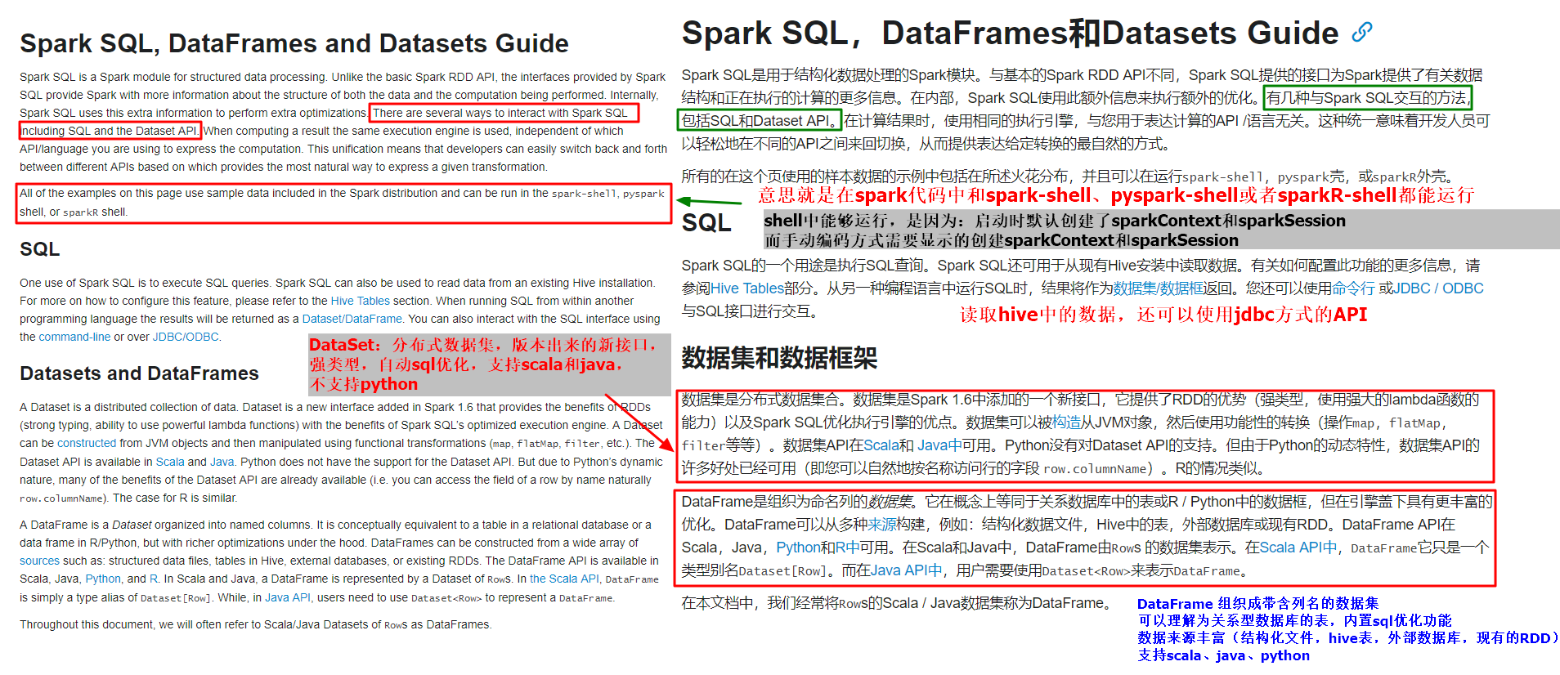
Dataset 分布式的数据集
初次出现在1.6版本 有Spark SQL优化 能使用lambda表达式，但不能用python语言使用Dataset的API
DF = DS[Row]
DS 强类型 typed case class
DF：弱类型 Row
type DataFrame = Dataset[Row]
Notes:
带着几个问题去阅读：
1、DataFrame比RDD有哪些优点？
2、DataFrame和Dataset有什么关系？
3、有了DataFrame为什么还有引入Dataset？
4、Dataset在Spark源码中长什么样？
读取csv文件变成DataFrame的方法：
val salesDF = spark.read.option("header", "true").option("inferSchema", "true”).csv(path)
header是指解析头文件，这样能知道列名
inferSchema是获取每一列的属性
DF转DS的方法：
创建case class
as方法

Slide 48
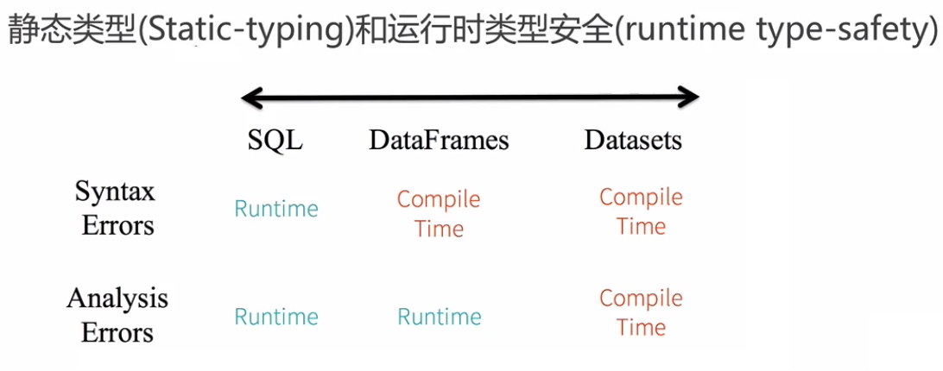
SQL与DataFrames和Datasets的比较
Notes:
SQL: 存在的问题是：编译时通过，导致运行时不通过
seletc name from person; compile ok, result no
DF: 存在的问题是：编译时错误的关键字不通过，错误的字段通过，导致运行时不通过
df.select("name") compile no
df.select("nname") compile ok
DS: 编译时错误的字段和类型都不会通过
ds.map(line => line.itemid) compile no
SQL、DF、DS的区别
报错的时机不同，DS最敏感，能够更早发现错误，即使列名写错了也会马上发现
（编译时，SQL是命令和列名写错都不会报错；DF命令写错会报错，但列名写错不会报错。前面不报错的情况会在运行时报错）

Slide 49
External Data Source API （外部数据源）
Parquet 数据
Hive 数据
mysql数据
综合使用
Notes:
用户：
方便快速从不同的数据源（json、parquet、rdbms），经过混合处理（json join parquet），
再将处理结果以特定的格式（json、parquet）写回到指定的系统（HDFS、S3）上去
Spark SQL 1.2 ==> 外部数据源API
外部数据源的目的
1）开发人员：是否需要把代码合并到spark中？？？？
weibo
--jars
2）用户
读：spark.read.format(format)
format
build-in: json parquet jdbc csv(2+)
packages: 外部的 并不是spark内置 https://spark-packages.org/
写：people.write.format("parquet").save("path")
处理parquet数据
RuntimeException: file:/home/hadoop/app/spark-2.1.0-bin-2.6.0-cdh5.7.0/examples/src/main/resources/people.json is not a Parquet file
val DEFAULT_DATA_SOURCE_NAME = SQLConfigBuilder("spark.sql.sources.default")
.doc("The default data source to use in input/output.")
.stringConf
.createWithDefault("parquet")
#注意USING的用法
CREATE TEMPORARY VIEW parquetTable
USING org.apache.spark.sql.parquet
OPTIONS (
path "/home/hadoop/app/spark-2.1.0-bin-2.6.0-cdh5.7.0/examples/src/main/resources/users.parquet"
)
SELECT * FROM parquetTable
spark.sql("select deptno, count(1) as mount from emp where group by deptno").filter("deptno is not null").write.saveAsTable("hive_table_1")
org.apache.spark.sql.AnalysisException: Attribute name "count(1)" contains invalid character(s) among " ,;{}()\n\t=". Please use alias to rename it.;
spark.sqlContext.setConf("spark.sql.shuffle.partitions","10")
在生产环境中一定要注意设置spark.sql.shuffle.partitions，默认是200

Slide 50
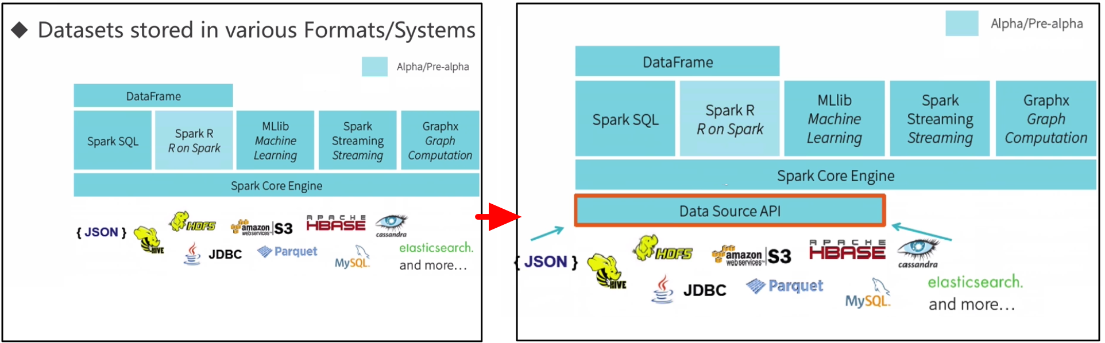
外部数据源API产生背景

Slide 51
sparkSQL操作Parquet文件
//读取( win10写法：D://path/users.parquet，linux写法：file:///path/users.parquet或者/path/users.parquet)
val userDF = spark.read.load("D://path/users.parquet")
//或者
val userDF = spark.read.format("parquet").load("file:///path/users.parquet")
//或者
val userDF = spark.read.format("parquet").option("path","file:///path/users.parquet").load()
//写入（/path/jsonout指的是目录不是文件）
userDF.select("name","favorite_color").write.format("json").save("file:///path/jsonout")
Notes:
package com.tdtk.spark
import org.apache.spark.sql.SparkSession
/**
* Parquet文件操作
*/
object ParquetApp {
def main(args: Array[String]) {
val spark = SparkSession.builder().appName("SparkSessionApp")
.master("local[2]").getOrCreate()
val userDF = spark.read.load("D://data/output/users.parquet")
/**
* spark.read.format("parquet").load 这是标准写法
*/
// 读取
// val userDF = spark.read.format("parquet").load("file:///home/hadoop/app/spark-2.1.0-bin-2.6.0-cdh5.7.0/examples/src/main/resources/users.parquet")
userDF.printSchema()
userDF.show()
//
// userDF.select("name","favorite_color").show
// 写入
/**
* 多次执行会报如下错误：
* org.apache.spark.sql.AnalysisException: path file:/home/hadoop/tmp/jsonout already exists.;
*/
// userDF.select("name","favorite_color").write.format("json").save("file:///home/hadoop/tmp/jsonout")
// spark.read.load("file:///home/hadoop/app/spark-2.1.0-bin-2.6.0-cdh5.7.0/examples/src/main/resources/users.parquet").show
// 会报错，因为sparksql默认处理的format就是parquet
// spark.read.load("file:///home/hadoop/app/spark-2.1.0-bin-2.6.0-cdh5.7.0/examples/src/main/resources/people.json").show
//
// spark.read.format("parquet").option("path","file:///home/hadoop/app/spark-2.1.0-bin-2.6.0-cdh5.7.0/examples/src/main/resources/users.parquet").load().show
spark.stop()
}
}

Slide 52
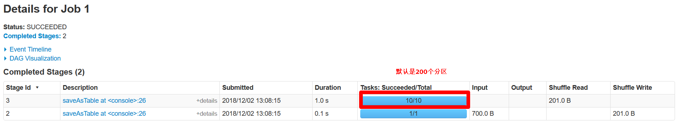
sparkSQL操作Hive
spark.table("emp").show()
Notes:
// [1] 读取表数据
// org.apache.spark.sql.AnalysisException: Attribute name "count(1)" contains invalid character(s) among " ,;{}()\n\t=". Please use alias to rename it.;
val sparkRow=spark.sql("select deptno, count(1) as mount from emp where group by deptno").filter("deptno is not null")
// [2] 写数据到表
sparkRow.write.saveAsTable("hive_table_3")
// [3] 设置分区大小
spark.sqlContext.setConf("spark.sql.shuffle.partitions","10")
// [4] 查看分区的大小
spark.sqlContext.getConf("spark.sql.shuffle.partitions")
// 分区数量：在生产环境中一定要注意设置spark.sql.shuffle.partitions，默认是200
// Warning: fs.defaultFS is not set when running "chgrp" command.
// Warning: fs.defaultFS is not set when running "chmod" command.

Slide 53
sparkSQL操作Mysql数据
val jdbcDF = spark.read
.format("jdbc")
.option("url", "jdbc:postgresql:dbserver")
.option("dbtable", "schema.tablename")
.option("user", "username")
.option("password", "password")
.load()
Notes:
操作MySQL的数据:
读取
// java.sql.SQLException: No suitable driver 这个错误是没有mysql的驱动
//第一种方式（不允许换行）：注意中途不能换行，必须写在同一行
val jdbcDF = spark.read.format("jdbc").option("url", "jdbc:mysql://localhost:3306/hive").option("dbtable", "hive.TBLS").option("user", "root").option("password", "root").option("driver","com.mysql.jdbc.Driver").load()
// 保存数据
jdbcDF.write.format("jdbc").option("url", "jdbc:mysql://localhost:3306/hive").option("dbtable", "hive.test").option("user", "root").option("password", "root").option("driver", "com.mysql.jdbc.Driver").save()
查看表结构
jdbcDF.Schema
jdbcDF.show
//不区分大小写
jdbcDF.select("TBL_id","TBL_NAME").show
第二种方式：需要先导入一个类 import java.util.Properties
import java.util.Properties
val connectionProperties = new Properties()
connectionProperties.put("user", "root")
connectionProperties.put("password", "root")
connectionProperties.put("driver", "com.mysql.jdbc.Driver")
val jdbcDF2 = spark.read.jdbc("jdbc:mysql://localhost:3306", "hive.TBLS", connectionProperties)
// 第三种方式：SQL方式，打开spark-sql 的 shell
//spark-sql --master local[2] --jars ~/software/mysql-connector-java-5.1.27-bin.jar
CREATE TEMPORARY VIEW jdbcTable USING
org.apache.spark.sql.jdbc OPTIONS (url "jdbc:mysql://localhost:3306",
dbtable "hive.TBLS",
user 'root',password 'root',
driver 'com.mysql.jdbc.Driver');
show tables;
select * from jdbctable;

Slide 54
MySQL和Hive综合使用
实现对mysql的DEPT表和hive的emp表进行join操作
Notes:
外部数据源综合案例
create database spark;
use spark;
CREATE TABLE DEPT(
DEPTNO int(2) PRIMARY KEY,
DNAME VARCHAR(14) ,
LOC VARCHAR(13) ) ;
INSERT INTO DEPT VALUES(10,'ACCOUNTING','NEW YORK');
INSERT INTO DEPT VALUES(20,'RESEARCH','DALLAS');
INSERT INTO DEPT VALUES(30,'SALES','CHICAGO');
INSERT INTO DEPT VALUES(40,'OPERATIONS','BOSTON');
package com.tdtk.spark
import org.apache.spark.sql.SparkSession
/**
* 使用外部数据源综合查询Hive和MySQL的表数据
*
* 粘贴到spark-shell执行 开发环境不能运行
*/
object HiveMySQLApp {
def main(args: Array[String]) {
val spark = SparkSession.builder().appName("HiveMySQLApp")
.master("local[2]").getOrCreate()
// 加载Hive表数据
val hiveDF = spark.table("emp")
// 加载MySQL表数据
val mysqlDF = spark.read.format("jdbc").option("url", "jdbc:mysql://localhost:3306").option("dbtable", "spark.DEPT").option("user", "root").option("password", "root").option("driver", "com.mysql.jdbc.Driver").load()
// JOIN
val resultDF = hiveDF.join(mysqlDF, hiveDF.col("deptno") === mysqlDF.col("DEPTNO"))
resultDF.show()
resultDF.select(hiveDF.col("empno"),hiveDF.col("ename"),mysqlDF.col("deptno"), mysqlDF.col("dname")).show
spark.stop()
}
}

Slide 55
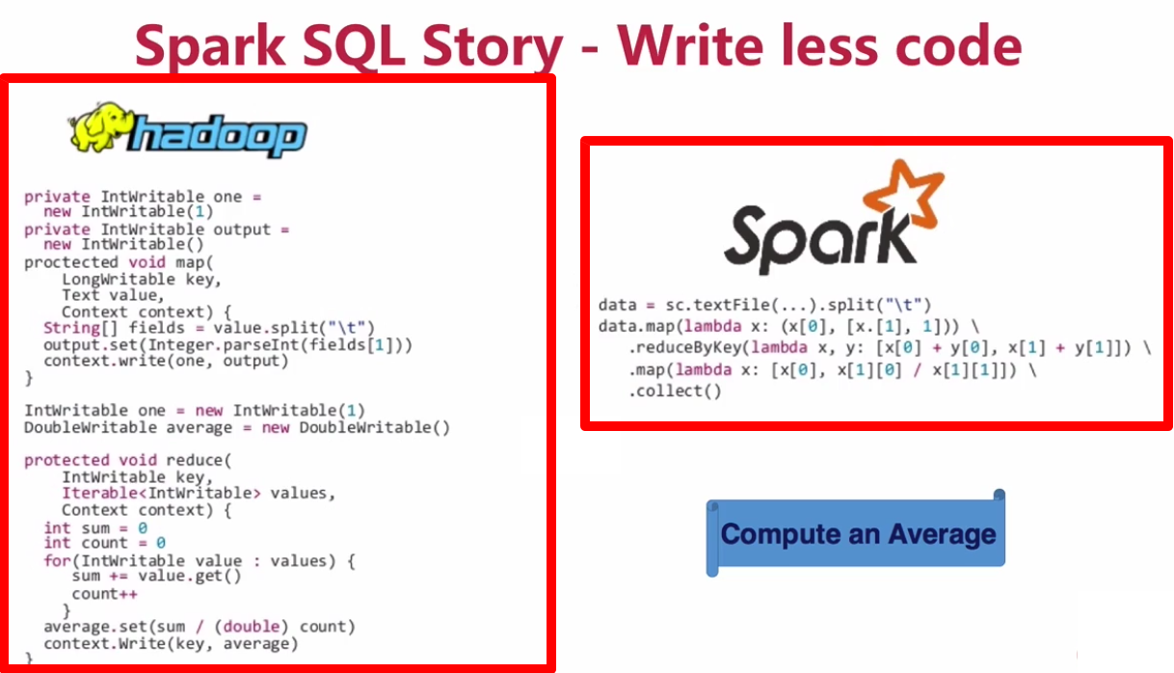
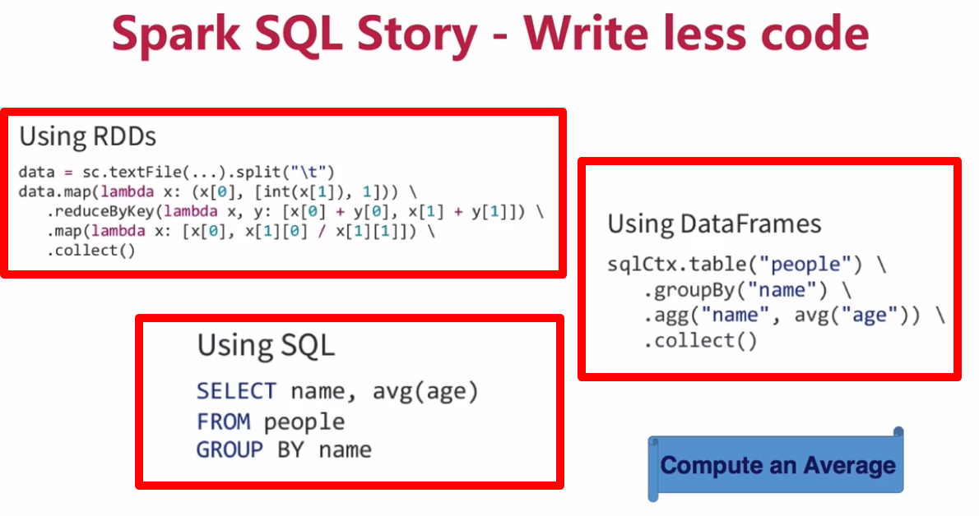
代码量对比（hadoop/sparkSQL/RDD/SQL/DataFrames）

Slide 56
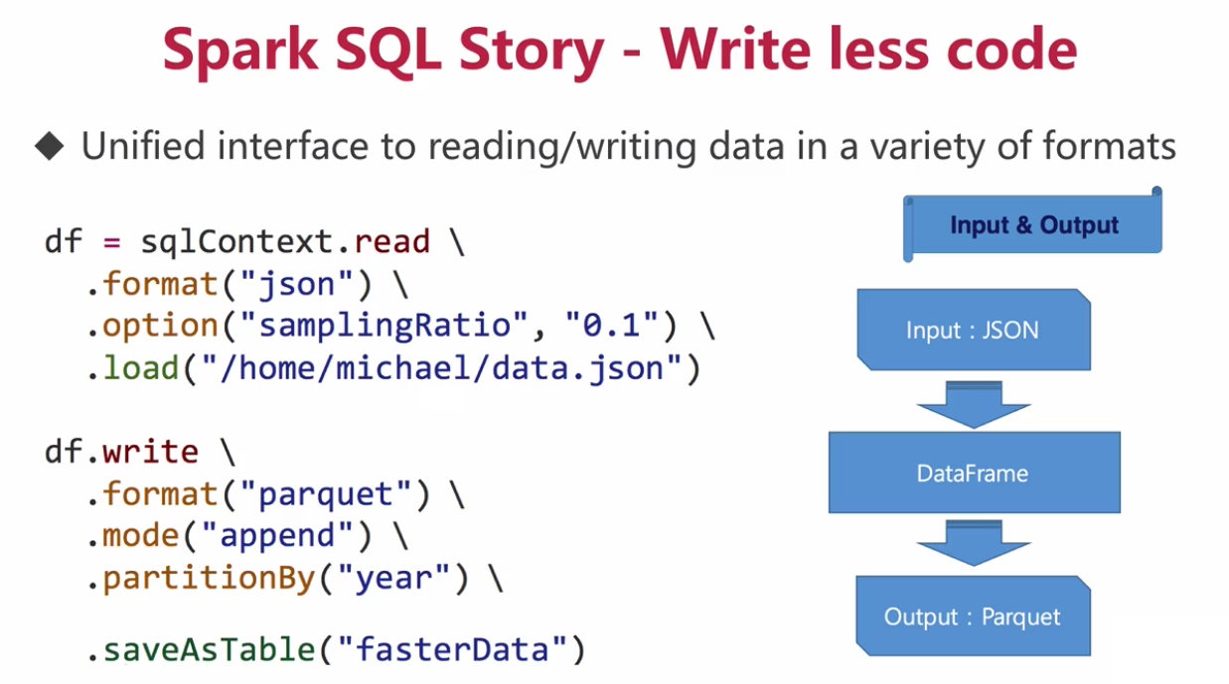
输入和输出（load/saveAsTable）

Slide 57
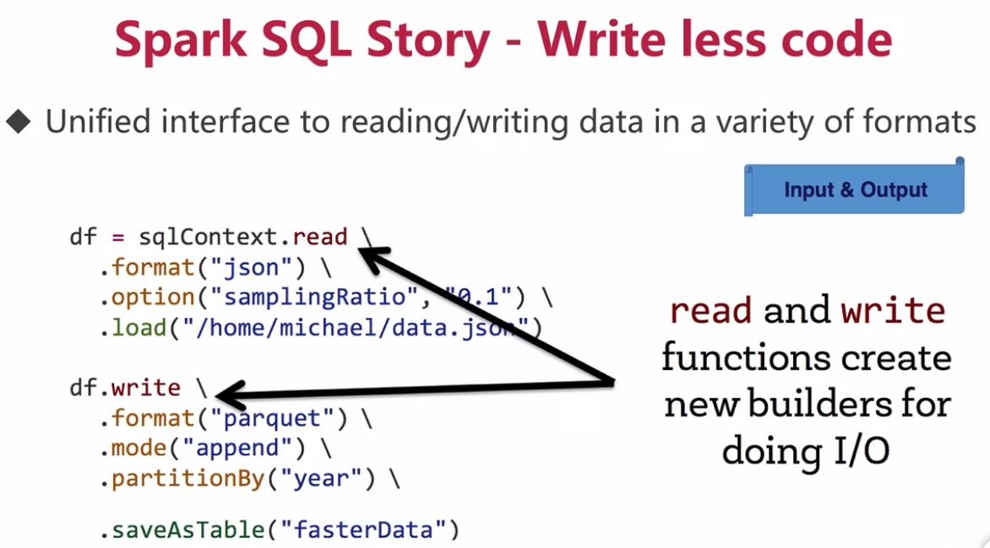

Slide 58
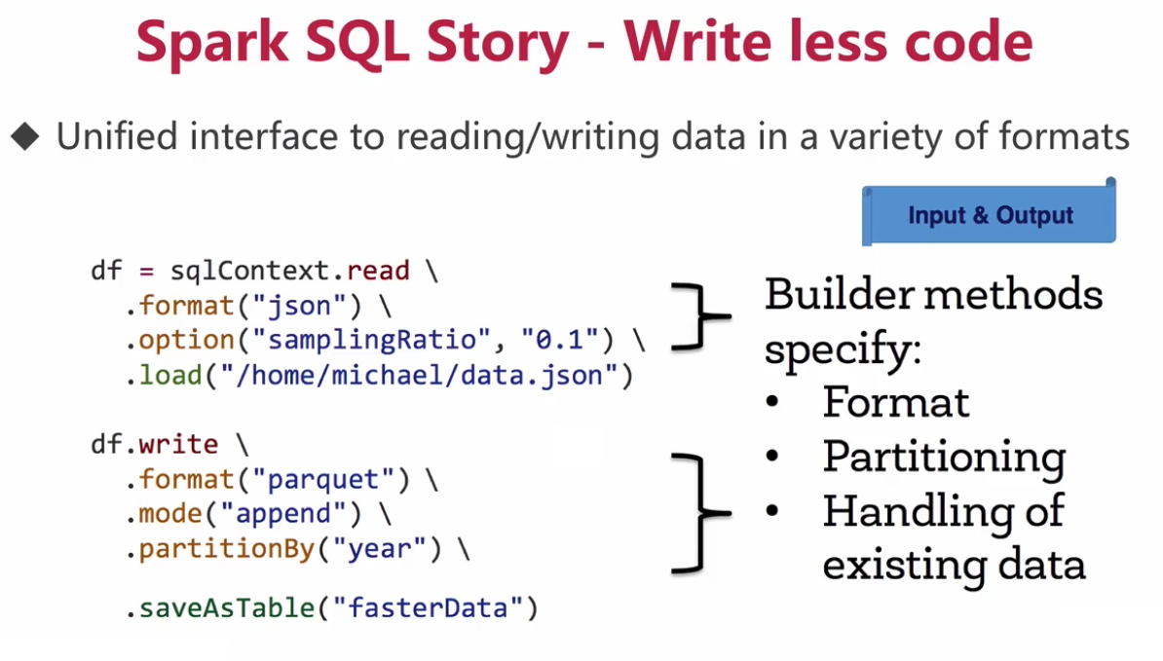

Slide 59
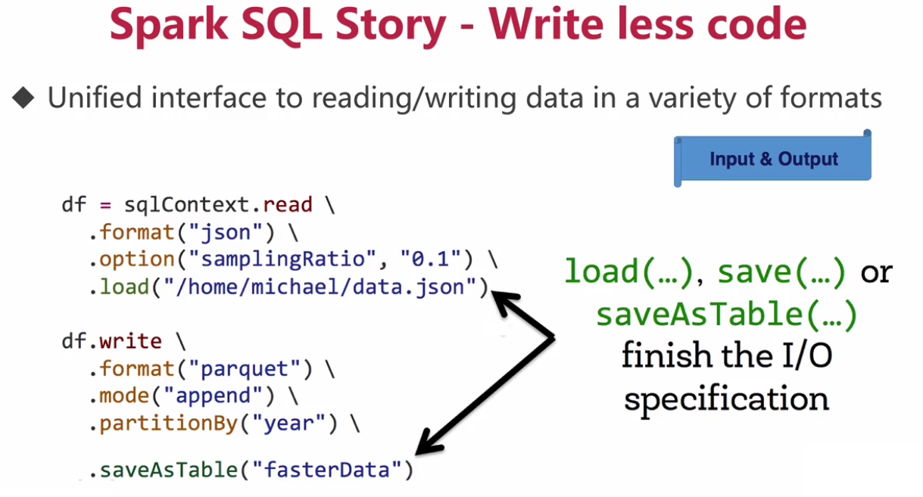

Slide 60
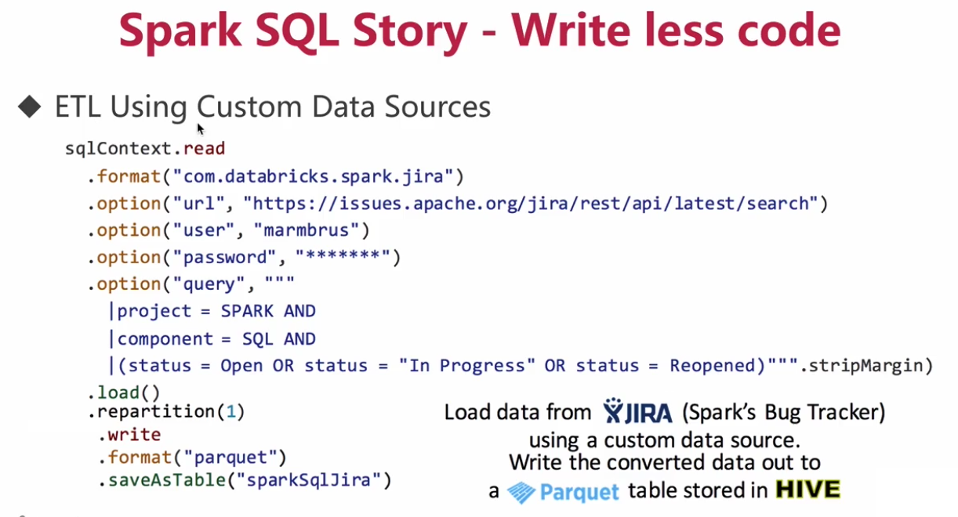
自定义外部数据源的示例

Slide 61
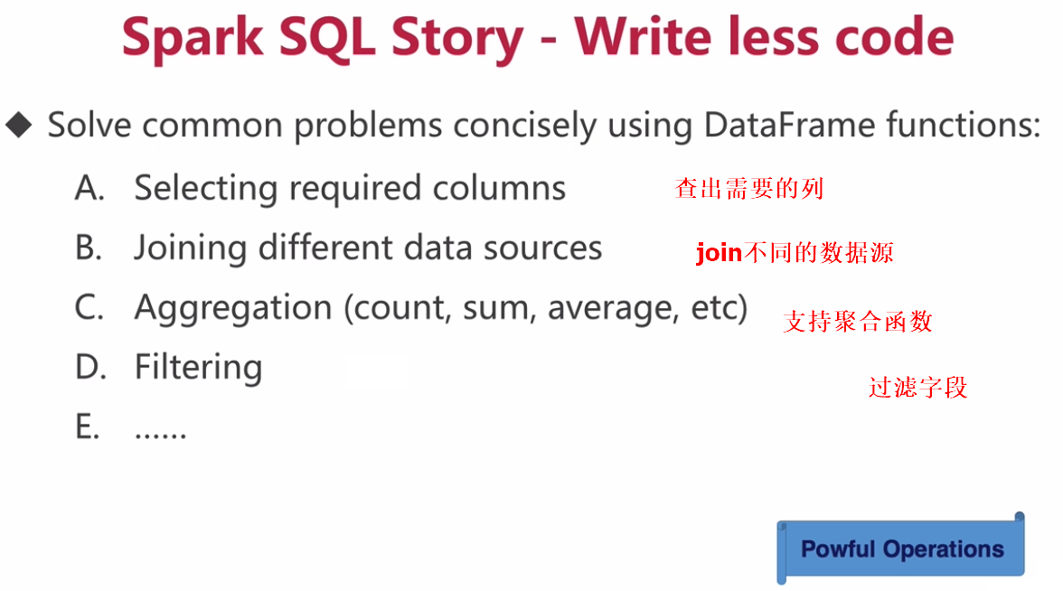
sparkSQL支持的函数

Slide 62
schema推导
分别为：
1. 利用反射推导schema
2. 编程方式定义Schema
Notes:
Spark SQL有两种方法将RDD转为DataFrame。分别为反射机制和编程方式。
1. 利用反射推导schema。
Spark SQL的Scala接口支持自动将包含case class对象的RDD转为DataFrame。对应的case class定义了表的schema。
case class的参数名通过反射，映射为表的字段名。case class还可以嵌套一些复杂类型，如Seq和Array。
RDD隐式转换成DataFrame后，可以进一步注册成表。随后，你就可以对表中数据使用 SQL语句查询了。
2. 编程方式定义Schema。
如果不能事先通过case class定义schema（例如，记录的字段结构是保存在一个字符串，或者其他文本数据集中，需要先解析，又或者字段对不同用户有所不同）。
那么你可能需要按以下三个步骤：
1、以编程方式的创建一个DataFrame：
2、从已有的RDD创建一个包含Row对象的RDD
3、用StructType创建一个schema，和步骤1中创建的RDD的结构相匹配，把得到的schema应用于包含Row对象的RDD，调用这个方法来实现这一步：SQLContext.createDataFrame

Slide 63
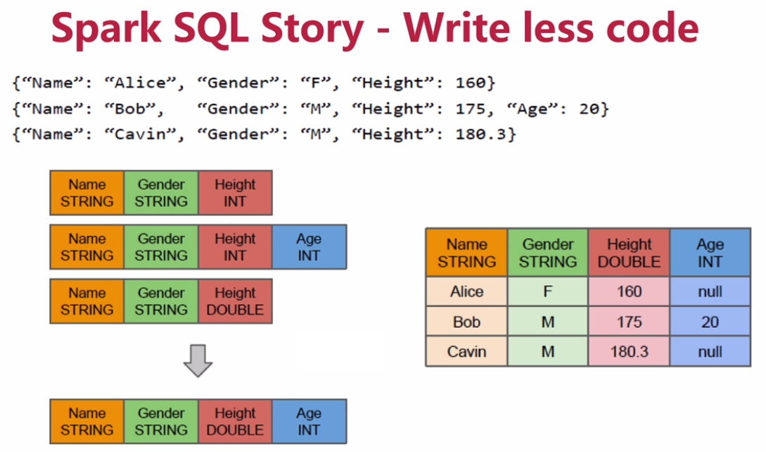
schema推导过程

Slide 64
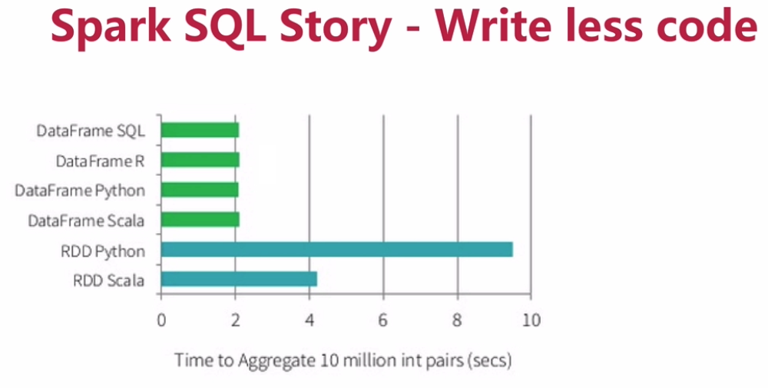
sparkSQL和其他编程语言的代码执行效率性能对比
Notes:
spark DataFrame 》原生 scala 》RDD python
原因：spark DataFrame 底层封装了sql 优化的逻辑执行计划

Slide 65
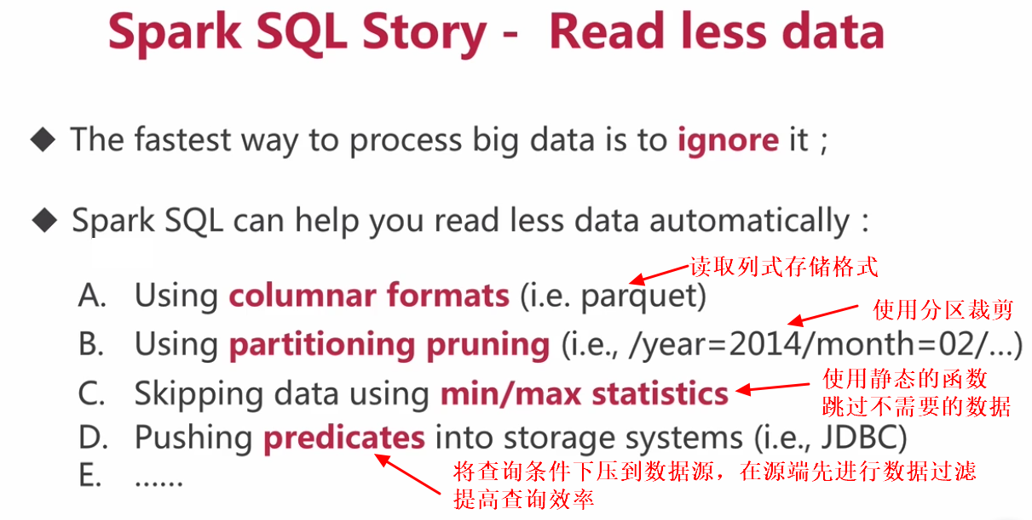
sparkSQL 读取更少的数据

Slide 66
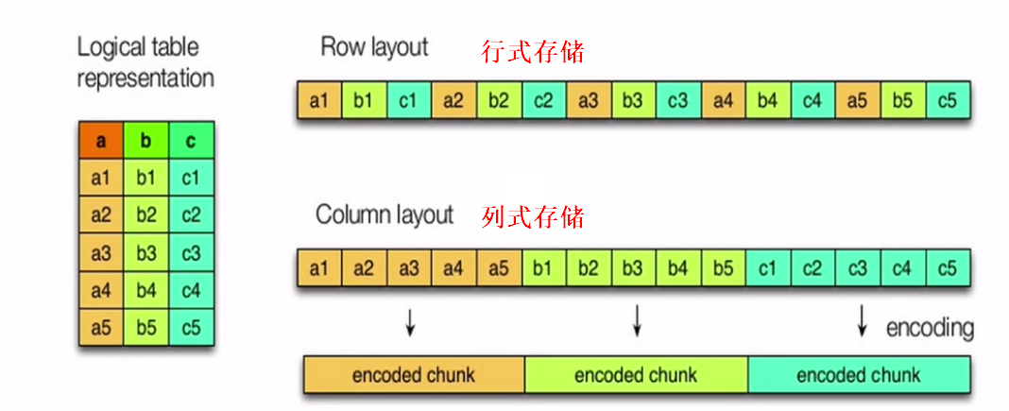
行式存储和列式存储的对比
Notes:
列式存储的优点：
1、对列进行很好的压缩（字段类型一样）
2、方便查询和节省IO性能开销

Slide 67
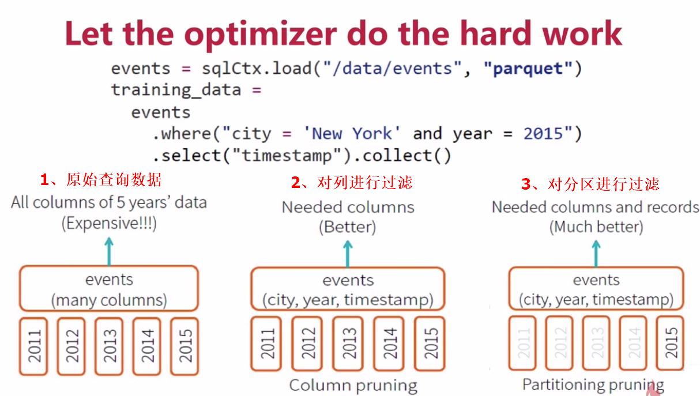
让查询优化器帮助我们优化执行效率（where）

Slide 68
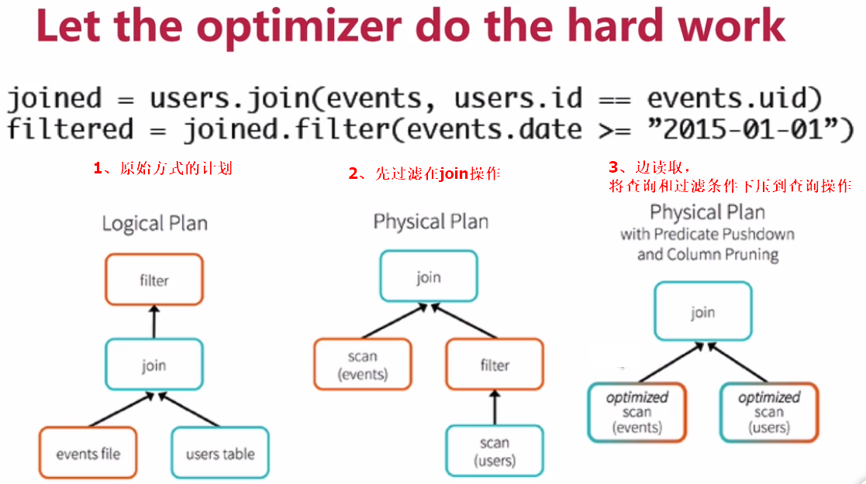
让查询优化器帮助我们优化执行效率（join和filter）

Slide 69
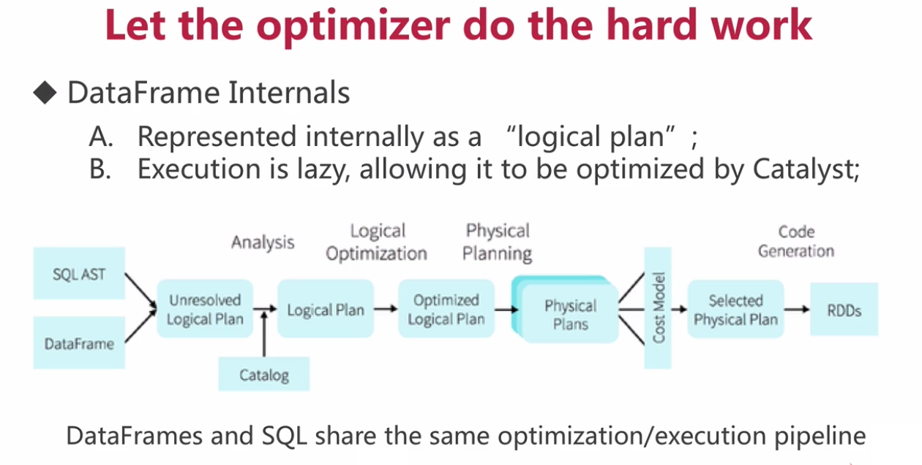
执行计划懒加载原理图
Notes:
SQL或者DataFrame 的抽象语法树 》 逻辑执行计划 》 catalyst 优化的逻辑执行计划 》物理执行计划 》 RDD 执行

Slide 70
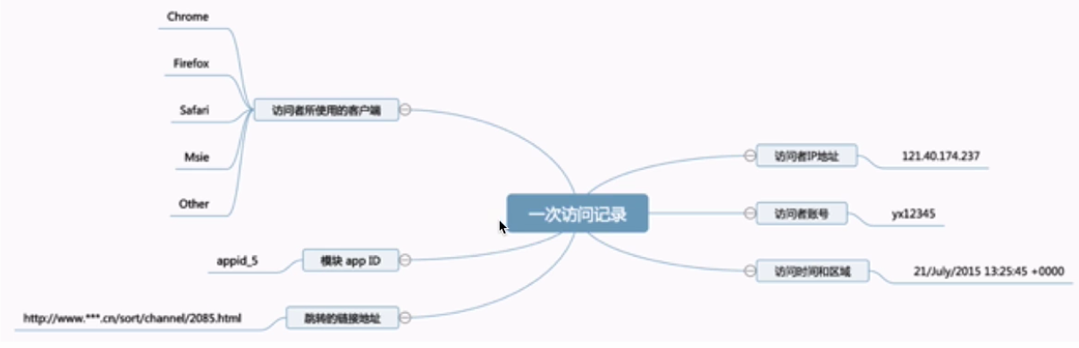
用户行为日志
用户每次访问网站时所有的行为数据（访问、浏览、搜索、点击...）
目的：记录网站页面访问量、网站粘性、推荐
日志生产渠道：nginx、ajax
Notes:
日志数据内容：
1）访问的系统属性： 操作系统、浏览器等等
2）访问特征：点击的url、从哪个url跳转过来的(referer)、页面上的停留时间等
3）访问信息：session_id、访问ip(访问城市)等
2013-05-19 13:00:00 http://www.taobao.com/17/?tracker_u=1624169&type=1 B58W48U4WKZCJ5D1T3Z9ZY88RU7QA7B1 http://hao.360.cn/ 1.196.34.243

Slide 71
数据处理流程
1）数据采集
2）数据清洗
3）数据处理
4）处理结果入库
5）数据的可视化
Notes:
数据处理流程
1）数据采集
Flume： web日志写入到HDFS
2）数据清洗
脏数据
Spark、Hive、MapReduce 或者是其他的一些分布式计算框架
清洗完之后的数据可以存放在HDFS(Hive/Spark SQL)
3）数据处理
按照我们的需要进行相应业务的统计和分析
Spark、Hive、MapReduce 或者是其他的一些分布式计算框架
4）处理结果入库
结果可以存放到RDBMS、NoSQL
5）数据的可视化
通过图形化展示的方式展现出来：饼图、柱状图、地图、折线图
ECharts、HUE、Zeppelin
一般的日志处理方式，我们是需要进行分区的，
按照日志中的访问时间进行相应的分区，比如：d,h,m5(每5分钟一个分区)
输入：访问时间、访问URL、耗费的流量、访问IP地址信息
输出：URL、cmsType(video/article)、cmsId(编号)、流量、ip、城市信息、访问时间、天

Slide 72
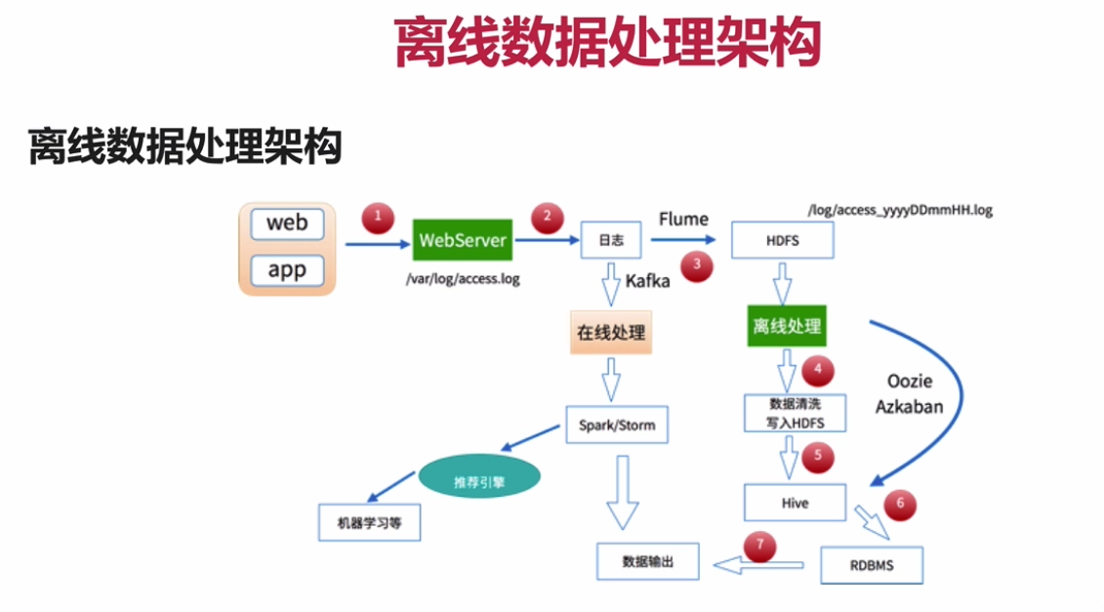

Slide 73
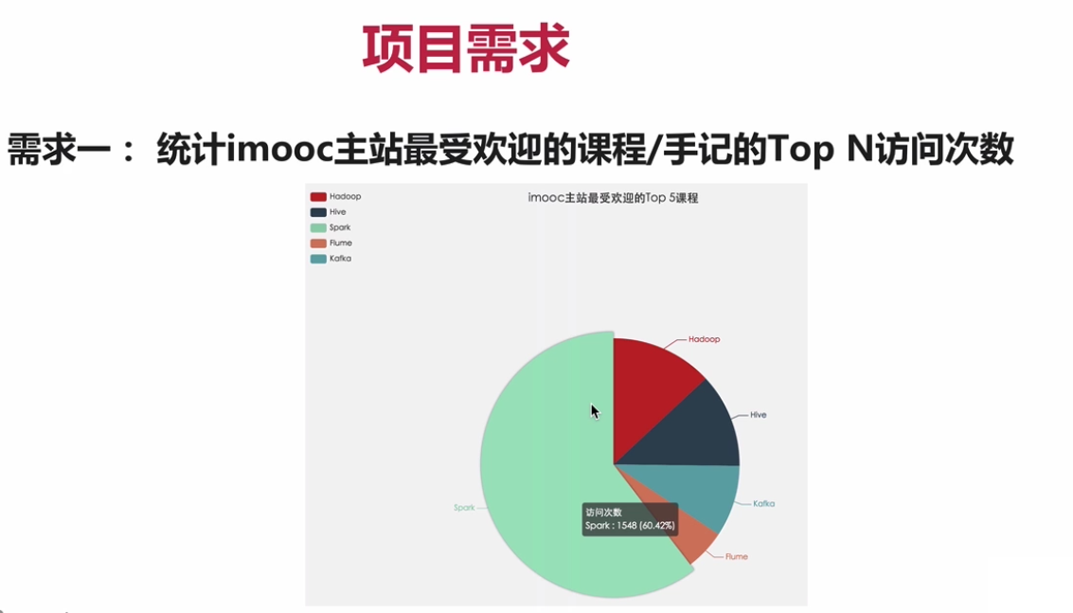

Slide 74


Slide 75
功能实现
访问时间
访问URL
访问过程耗费的流量
访问IP地址
Notes:
head -10000 access.2016111.log >> 10000_access.2016111.log
Linux more 命令类似 cat ，不过会以一页一页的形式显示，更方便使用者逐页阅读，而最基本的指令就是按空白键（space）就往下一页显示，按 b 键就会往回（back）一页显示，而且还有搜寻字串的功能（与 vi 相似），使用中的说明文件，请按 h 。
more 10000_access.2016111.log
more part*
检查测试环境日志文件大小
[hadoop@hadoop001 lib]$ ls -lh
total 596M
-rw-rw-r-- 1 hadoop hadoop 508M Nov 29 07:17 access.20161111.log.gz
-rw-r--r-- 1 hadoop hadoop 69M May 24 2017 access.log
-rw-r--r-- 1 hadoop hadoop 4.8M May 24 2017 ipDatabase.csv
-rw-r--r-- 1 hadoop hadoop 25K May 24 2017 ipRegion.xlsx
-rw-rw-r-- 1 hadoop hadoop 5.4K Dec 1 23:45 spark-sql-1.0.jar
-rw-r--r-- 1 hadoop hadoop 15M May 24 2017 sql-1.0-jar-with-dependencies.jar
检查磁盘容量大小
[hadoop@hadoop001 lib]$ df
Filesystem 1K-blocks Used Available Use% Mounted on
/dev/sda2 18339256 10374500 7033172 60% /
tmpfs 1958468 72 1958396 1% /dev/shm
/dev/sda1 297485 37298 244827 14% /boot
[hadoop@hadoop001 lib]$
例1：使用 -a 选项列出所有文件系统的磁盘使用量
当我们在 df 命令中使用 -a 选项时，它会显示所有文件系统的磁盘使用情况。
例2：以人类易读的格式显示 df 命令的输出
在 df 命令中使用-h选项，以人类易读的格式输出（例如，5K，500M 及 5G）
例3：显示特定文件系统已使用的空间
假如我们想显示 /sap 文件系统空间的使用情况。
df -h /sap/
例4：输出所有已挂载文件系统的类型
-T 选项用在 df 命令中用来显示文件系统的类型。
df -T
例5：按块大小输出文件系统磁盘使用情况
df -k
例6：输出文件系统的 inode 信息
-i 选项用在 df 命令用于显示文件系统的 inode 信息。
所有文件系统的 inode 信息：
df -i
特定文件系统的 inode 信息：
df -i /sap/
例7：输出所有文件系统使用情况汇总
-total 选项在 df 命令中用于显示所有文件系统的磁盘使用情况汇总。
df -h --total
例8：只打印本地文件系统磁盘的使用情况
假设网络文件系统也挂载在 Linux 上，但我们只想显示本地文件系统的信息，这可以通过使用 df 命令的 -l 选项来实现。
只打印本地文件系统：
df -Thl
例9：打印特定文件系统类型的磁盘使用情况
-t 选项在 df 命令中用来打印特定文件系统类型的信息，用 -t 指定文件系统的类型，如下所示：
对于 ext4 : df -t ext4
对于 nfs4 : df -t nfs4
例10：使用 -x 选项排除特定的文件系统类型
-x 或 –exclude-type 在 df 命令中用来在输出中排出某些文件系统类型。
假设我们想打印除 ext3 外所有的文件系统。
df -x ext3
例11：在 df 命令的输出中只打印特定的字段
-output={field_name1,field_name2...} 选项用于显示 df 命令某些字段的输出。
可用的字段名有: source, fstype, itotal, iused, iavail, ipcent, size, used, avail, pcent 和 target
df --output=fstype,size,iused

Slide 76
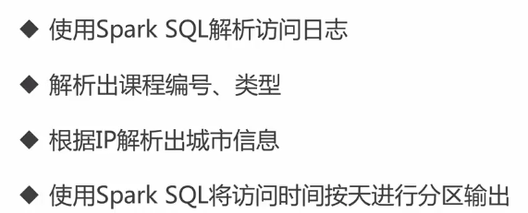
数据清洗

Slide 77
ipdatabase二叉树快速搜索IP地址数据库
https://github.com/wzhe06/ipdatabase
Notes:
使用github上已有的开源项目
1）git clone https://github.com/wzhe06/ipdatabase.git
2）编译下载的项目：mvn clean package -DskipTests
3）安装jar包到自己的maven仓库
mvn install:install-file -Dfile=/Users/rocky/source/ipdatabase/target/ipdatabase-1.0-SNAPSHOT.jar -DgroupId=com.ggstar -DartifactId=ipdatabase -Dversion=1.0 -Dpackaging=jar
<groupId>com.ggstar</groupId>
<artifactId>ipdatabase</artifactId>
<version>1.0-SNAPSHOT</version>
mvn install:install-file -Dfile=C:/Users/Administrator/Desktop/解压sparkSQL/文档笔记/ipdatabase/target/ipdatabase-1.0-SNAPSHOT.jar -DgroupId=com.ggstar -DartifactId=ipdatabase -Dversion=1.0-SNAPSHOT -Dpackaging=jar
java.io.FileNotFoundException:
file:/Users/rocky/maven_repos/com/ggstar/ipdatabase/1.0/ipdatabase-1.0.jar!/ipRegion.xlsx (No such file or directory)
调优点：
1) 控制文件输出的大小： coalesce
2) 分区字段的数据类型调整：spark.sql.sources.partitionColumnTypeInference.enabled
3) 批量插入数据库数据，提交使用batch操作

Slide 78
数据可视化
Notes:
数据可视化：一副图片最伟大的价值莫过于它能够使得我们实际看到的比我们期望看到的内容更加丰富
常见的可视化框架
1）echarts
2）highcharts
3）D3.js
4）HUE
5）Zeppelin

Slide 79




javeEE web 工程（启动和测试）

Slide 80

主站最受欢迎的TopN商品

Slide 81


apache顶级项目：zeppelin可视化
http://zeppelin.apache.org/
Notes:
下载：
wget https://archive.apache.org/dist/zeppelin/zeppelin-0.7.1/zeppelin-0.7.1-bin-all.tgz
解压：
tar -zxvf zeppelin-0.7.1-bin-all.tgz -C ~/app/
启动：
./zeppelin-daemon.sh start

Slide 82

访问管理页面：默认8080端口
Notes:
权限配置文件：
/home/hadoop/app/zeppelin-0.7.1-bin-all/conf/shiro.ini.template

Slide 83


配置拦截器

Slide 84


创建工作簿

Slide 85

编写sql并展示数据

Slide 86

Notes:
在Spark中，支持4种运行模式：
1）Local：开发时使用
2）Standalone： 是Spark自带的，如果一个集群是Standalone的话，那么就需要在多台机器上同时部署Spark环境
3）YARN：建议大家在生产上使用该模式，统一使用YARN进行整个集群作业(MR、Spark)的资源调度
4）Mesos
不管使用什么模式，Spark应用程序的代码是一模一样的，只需要在提交的时候通过--master参数来指定我们的运行模式即可
Client
Driver运行在Client端(提交Spark作业的机器)
Client会和请求到的Container进行通信来完成作业的调度和执行，Client是不能退出的
日志信息会在控制台输出：便于我们测试
Cluster
Driver运行在ApplicationMaster中
Client只要提交完作业之后就可以关掉，因为作业已经在YARN上运行了
日志是在终端看不到的，因为日志是在Driver上，只能通过yarn logs -applicationIdapplication_id
./bin/spark-submit \
--class org.apache.spark.examples.SparkPi \
--master yarn \
--executor-memory 1G \
--num-executors 1 \
/home/hadoop/app/spark-2.1.0-bin-2.6.0-cdh5.7.0/examples/jars/spark-examples_2.11-2.1.0.jar \
4
此处的yarn就是我们的yarn client模式
如果是yarn cluster模式的话，yarn-cluster
Exception in thread "main" java.lang.Exception: When running with master 'yarn' either HADOOP_CONF_DIR or YARN_CONF_DIR must be set in the environment.
如果想运行在YARN之上，那么就必须要设置HADOOP_CONF_DIR或者是YARN_CONF_DIR
1） export HADOOP_CONF_DIR=/home/hadoop/app/hadoop-2.6.0-cdh5.7.0/etc/hadoop
2) $SPARK_HOME/conf/spark-env.sh
./bin/spark-submit \
--class org.apache.spark.examples.SparkPi \
--master yarn-cluster \
--executor-memory 1G \
--num-executors 1 \
/home/hadoop/app/spark-2.1.0-bin-2.6.0-cdh5.7.0/examples/jars/spark-examples_2.11-2.1.0.jar \
4
yarn logs -applicationId application_1495632775836_0002

Slide 87


运行作业的一直accept （建议虚拟机磁盘40G+）
Notes:
df查看磁盘占用
df -h
cat /etc/fstab
修改/etc/fstab文件
为什么要加上这一步呢？系统在启动时会根据这个文件自动加载硬盘sda2。没有这一步的话，可能系统启动会失败，提示你“ hub_port_status failed (err=-110)”。即使能正常启动的话，想使用sda2的话，还需要手动加载。所以，最好修改下这个系统默认配置文件。
在“/etc/fstab”的最后边加入如下内容并保存。
/dev/sda2 /workspace ext3 defaults 1 1
8、重启系统
#reboot
1、修改虚拟机内存：大小
2、删除多余文件：rm -rf 5G的日志目录

Slide 88
数据清洗工作运行到yarn上
1、排除运行环境中已经存在的包
2、添加plugin打包插件
mvn assembly:assembly
3、通过spark-submit提交到yarn上运行
注意依赖的resources文件（不指定会导致地区解析为“未知”）：
--files /home/hadoop/lib/ipDatabase.csv,/home/hadoop/lib/ipRegion.xlsx \
/home/hadoop/lib/sql-1.0-jar-with-dependencies.jar \
hdfs://hadoop001:8020/imooc/input/* hdfs://hadoop001:8020/imooc/clean
Notes:
打包时要注意，pom.xml中需要添加如下plugin
<plugin>
<artifactId>maven-assembly-plugin</artifactId>
<configuration>
<archive>
<manifest>
<mainClass></mainClass>
</manifest>
</archive>
<descriptorRefs>
<descriptorRef>jar-with-dependencies</descriptorRef>
</descriptorRefs>
</configuration>
</plugin>
mvn assembly:assembly
./bin/spark-submit \
--class com.imooc.log.SparkStatCleanJobYARN \
--name SparkStatCleanJobYARN \
--master yarn \
--executor-memory 1G \
--num-executors 1 \
--files /home/hadoop/lib/ipDatabase.csv,/home/hadoop/lib/ipRegion.xlsx \
/home/hadoop/lib/sql-1.0-jar-with-dependencies.jar \
hdfs://hadoop001:8020/imooc/input/* hdfs://hadoop001:8020/imooc/clean
注意：--files在spark中的使用
通过spark-shell检查是否生成文件成功（指到上一成分区目录（day=20170511 是分区目录，本案例就一级分区目录））：
spark.read.format("parquet").load("hdfs://hadoop001:8020/imooc/clean/day=20170511/part-00000-e9dacd10-8c6e-4bda-8c9a-b8e1c0049abf.snappy.parquet").show(false)
或者
spark.read.format("parquet").load("hdfs://hadoop001:8020/imooc/clean/").show(false)
./bin/spark-submit \
--class com.imooc.log.TopNStatJobYARN \
--name TopNStatJobYARN \
--master yarn \
--executor-memory 1G \
--num-executors 1 \
/home/hadoop/lib/sql-1.0-jar-with-dependencies.jar \
hdfs://hadoop001:8020/imooc/clean 20170511

Slide 89
sprak 提交yarn集群存在的异常：
Notes:
sprak 提交yarn集群存在的异常：
Failed to cleanup staging dir hdfs://hadoop001:8020/user/hadoop/.sparkStaging/application_1543923029421_0001 org.apache.hadoop.ipc.RemoteException(org.apache.hadoop.hdfs.server.namenode.SafeModeException): Cannot delete /user/hadoop/.sparkStaging/application_1543923029421_0001. Name node is in safe mode. The reported blocks 0 needs additional 1246 blocks to reach the threshold 0.9990 of total blocks 1247. The number of live datanodes 0 has reached the minimum number 0. Safe mode will be turned off automatically once the thresholds have been reached.
hadoop退出安全模式Name node is in safe mode
在使用 hdfs 的时候出现如下错误：
18/01/12 09:04:34 INFO fs.TrashPolicyDefault: Namenode trash configuration: Deletion interval = 0 minutes, Emptier interval = 0 minutes.
rm: Cannot delete /spark/data/netflow/201801120325.txt. Name node is in safe mode.
hadoop 处于安全模式，所以需要退出安全模式，一般以如下方法可以解决：
hadoop dfsadmin -safemode leave
实在不行还可以用如下方式：
hdfs dfsadmin -safemode leave

Slide 90
性能优化
存储格式的选择：
http://www.infoq.com/cn/articles/bigdata-store-choose/
压缩格式的选择：
https://www.ibm.com/developerworks/cn/opensource/os-cn-hadoop-compression-analysis/
代码优化：DF公用的抽取
Notes:
调整并行度
./bin/spark-submit \
--class com.imooc.log.TopNStatJobYARN \
--name TopNStatJobYARN \
--master yarn \
--executor-memory 1G \
--num-executors 1 \
--conf spark.sql.shuffle.partitions=100 \
/home/hadoop/lib/sql-1.0-jar-with-dependencies.jar \
hdfs://hadoop001:8020/imooc/clean 20170511

Slide 91
sparkSQL加载数据
即席查询
普通查询
Load Data
1) RDD DataFrame/Dataset
2) Local Cloud(HDFS（最近三个月数据）/S3（冷数据备份）)
三个月之后将数据备份到S3

Slide 92

save Modes 数据保存模式

Slide 93
Spark使用explode展开嵌套的JSON数据
在使用Spark的人中，估计很多人都会使用DataFrame及SQLContext，而在众多的数据格式中，很可能会遇到JSON数据，此数据还可能包含嵌套关系，比如像如下的JSON数据：
{"name":"Michael", "age":25,"myScore":[{"score1":19,"score2":23},{"score1":58,"score2":50}]}
{"name":"Andy", "age":30,"myScore":[{"score1":29,"score2":33},{"score1":38,"score2":52},{"score1":88,"score2":71}]} {"name":"Justin", "age":19,"myScore":[{"score1":39,"score2":43},{"score1":28,"score2":53}]}
Notes:
scala> val json = spark.read.format("json").load("file:///home/hadoop/data/test.json")
json: org.apache.spark.sql.DataFrame = [name: string, nums: array<bigint>]
scala> json.show
+--------+----------------+
| name| nums|
+--------+----------------+
|zhangsan| [1, 2, 3, 4, 5]|
| lisi|[6, 7, 8, 9, 10]|
+--------+----------------+
scala> json.createOrReplaceTempView("json_table")
scala> spark.sql("select * from json_table").show
+--------+----------------+
| name| nums|
+--------+----------------+
|zhangsan| [1, 2, 3, 4, 5]|
| lisi|[6, 7, 8, 9, 10]|
+--------+----------------+
scala> spark.sql("select name , nums[1] from json_table").show
+--------+-------+
| name|nums[1]|
+--------+-------+
|zhangsan| 2|
| lisi| 7|
+--------+-------+
scala> spark.sql("select name ,explode(nums) from json_table").show
+--------+---+
| name|col|
+--------+---+
|zhangsan| 1|
|zhangsan| 2|
|zhangsan| 3|
|zhangsan| 4|
|zhangsan| 5|
| lisi| 6|
| lisi| 7|
| lisi| 8|
| lisi| 9|
| lisi| 10|
+--------+---+

Slide 94


explode爆炸函数和 . 的使用
Notes:
https://blog.csdn.net/strongyoung88/article/details/52227568?utm_source=blogkpcl11
================================================explode的语法====================================
方式一：
val df = Seq((1, Vector(2, 3, 4)), (1, Vector(2, 3, 4))).toDF("Col1", "Col2")
df.select($"Col1", $"Col2"(0) as "Col2", $"Col2"(1) as "Col3", $"Col2"(2) as "Col3").show
================================================.的语法=========================================
scala> val json = spark.read.format("json").load("file:///home/hadoop/data/test2.json")
json: org.apache.spark.sql.DataFrame = [address: struct<city: string, state: string>, name: string]
scala> json.show
+-----------------+-------+
| address| name|
+-----------------+-------+
| [Columbus,Ohio]| Yin|
|[null,California]|Michael|
+-----------------+-------+
scala> json.createOrReplaceTempView("json_table2")
scala> spark.sql("select * from json_table2").show
+-----------------+-------+
| address| name|
+-----------------+-------+
| [Columbus,Ohio]| Yin|
|[null,California]|Michael|
+-----------------+-------+
scala> spark.sql("select name,address.city,address.state from json_table2").show
+-------+--------+----------+
| name| city| state|
+-------+--------+----------+
| Yin|Columbus| Ohio|
|Michael| null|California|
+-------+--------+----------+

Slide 95
存在的问题：如何使用SQL进行查询呢？
外部数据源网址：spark-packages.org
Notes:
存在的问题：如何使用SQL进行查询呢？
import org.apache.spark.sql.Row
val masterRDD = masterLog.map(x => Row(x))
import org.apache.spark.sql.types._
val schemaString = "line"
val fields = schemaString.split(" ").map(fieldName => StructField(fieldName, StringType, nullable = true))
val schema = StructType(fields)
val masterDF = spark.createDataFrame(masterRDD, schema)
masterDF.show
JSON/Parquet
val usersDF = spark.read.format("parquet").load("file:///home/hadoop/app/spark-2.1.0-bin-2.6.0-cdh5.7.0/examples/src/main/resources/users.parquet")
usersDF.show
spark.sql("select * from parquet.`file:///home/hadoop/app/spark-2.1.0-bin-2.6.0-cdh5.7.0/examples/src/main/resources/users.parquet`").show
Drill 大数据处理框架
从Cloud读取数据: HDFS/S3
val hdfsRDD = sc.textFile("hdfs://path/file")
val s3RDD = sc.textFile("s3a://bucket/object")
s3a/s3n
spark.read.format("text").load("hdfs://path/file")
spark.read.format("text").load("s3a://bucket/object")
val df=spark.read.format("json").load("file:///home/hadoop/app/spark-2.1.0-bin-2.6.0-cdh5.7.0/examples/src/main/resources/people.json")
df.show
SQL覆盖率：TPC-DS

Slide 96
SQL语句中的where 1=1 和0=1
Notes:
SQL语句中的where 1=1 和0=1
摘自：http://blog.sina.com.cn/s/blog_afe616ab0101camd.html
SQL where 1=1 和0=1的作用
where 1=1; 这个条件始终为True，在不定数量查询条件情况下，1=1可以很方便的规范语句。
举个例子，如果您做查询页面，让用户自行选择并输入查询关键词，代码大体如下：
string MySqlStr=”select * from table where”；
if(Age.Text.Lenght>0) {
MySqlStr=MySqlStr+“Age=“+“'Age.Text'“；
}if(Address.Text.Lenght>0){
MySqlStr=MySqlStr+“and Address=“+“'Address.Text'“；
}
如果上述的两个IF判断语句不成立，那么，最终的MySqlStr动态构造语句变为： MySqlStr=”select * from table where“ 该语句就是一条错误的语句 。
where 1=0; 这个条件始终为false，结果不会返回任何数据，只有表结构，可用于快速建表 "SELECT * FROM strName WHERE 1 = 0"; 该select语句主要用于读取表的结构而不考虑表中的数据，这样节省了内存，因为可以不用保存结果 集。 create table newtable as select * from oldtable where 1=0; 创建一个新表，而新表的结构与查询的表的结构是一样的。

